Slide 1


MANUAL
CONVERSIÓN UNIDADES SOAP JAVA
INTEGRANTES:
  MIRANDA ALISON
  MORÁN LENIN
  VIVANCO GABRIEL
FECHA: 29/10/2026
ING: CAMPAÑA MAURICIO
1

Slide 2

  DESARROLLO
    OBJETIVO
    CREACIÓN DEL SERVIDOR SOAP EN JAVA
    CREACIÓN DEL PROYECTO – CLIENTE CONSOLA
    CREACIÓN DEL PROYECTO – CLIENTE ESCRITORIO
    CREACIÓN DEL PROYECTO – CLIENTE WEB
    CREACIÓN DEL PROYECTO – CLIENTE MÓVIL
  CONCLUSIONES
  RECOMENDACIONES
2

Slide 3
  DESARROLLO
    OBJETIVO
    CREACIÓN DEL SERVIDOR SOAP
    CREACIÓN DEL PROYECTO – CLIENTE CONSOLA
    CREACIÓN DEL PROYECTO – CLIENTE ESCRITORIO
    CREACIÓN DEL PROYECTO – CLIENTE WEB
    CREACIÓN DEL PROYECTO – CLIENTE MÓVIL
  CONCLUSIONES
  RECOMENDACIONES
DESARROLLO
  1.1 OBJETIVO
  Desarrollar e implementar un Web Service utilizando SOAP mediante JAVA para realizar conversiones de unidades de longitud, masa y temperatura, consumido por clientes de consola, escritorio, web y móvil.

Slide 4
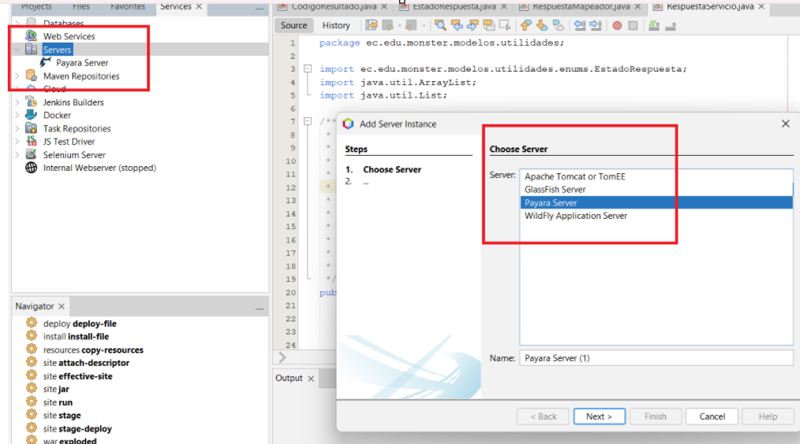
  DESARROLLO
    OBJETIVO
    CREACIÓN DEL SERVIDOR SOAP
    CREACIÓN DEL PROYECTO – CLIENTE CONSOLA
    CREACIÓN DEL PROYECTO – CLIENTE ESCRITORIO
    CREACIÓN DEL PROYECTO – CLIENTE WEB
    CREACIÓN DEL PROYECTO – CLIENTE MOVIL
  CONCLUSIONES
  RECOMENDACIONES
DESARROLLO
  1.2.1 Servidor Payara
  En primer lugar, en NetBeans, en la sección de Servicios se crea un servidor, específicamente Payara.

Slide 5
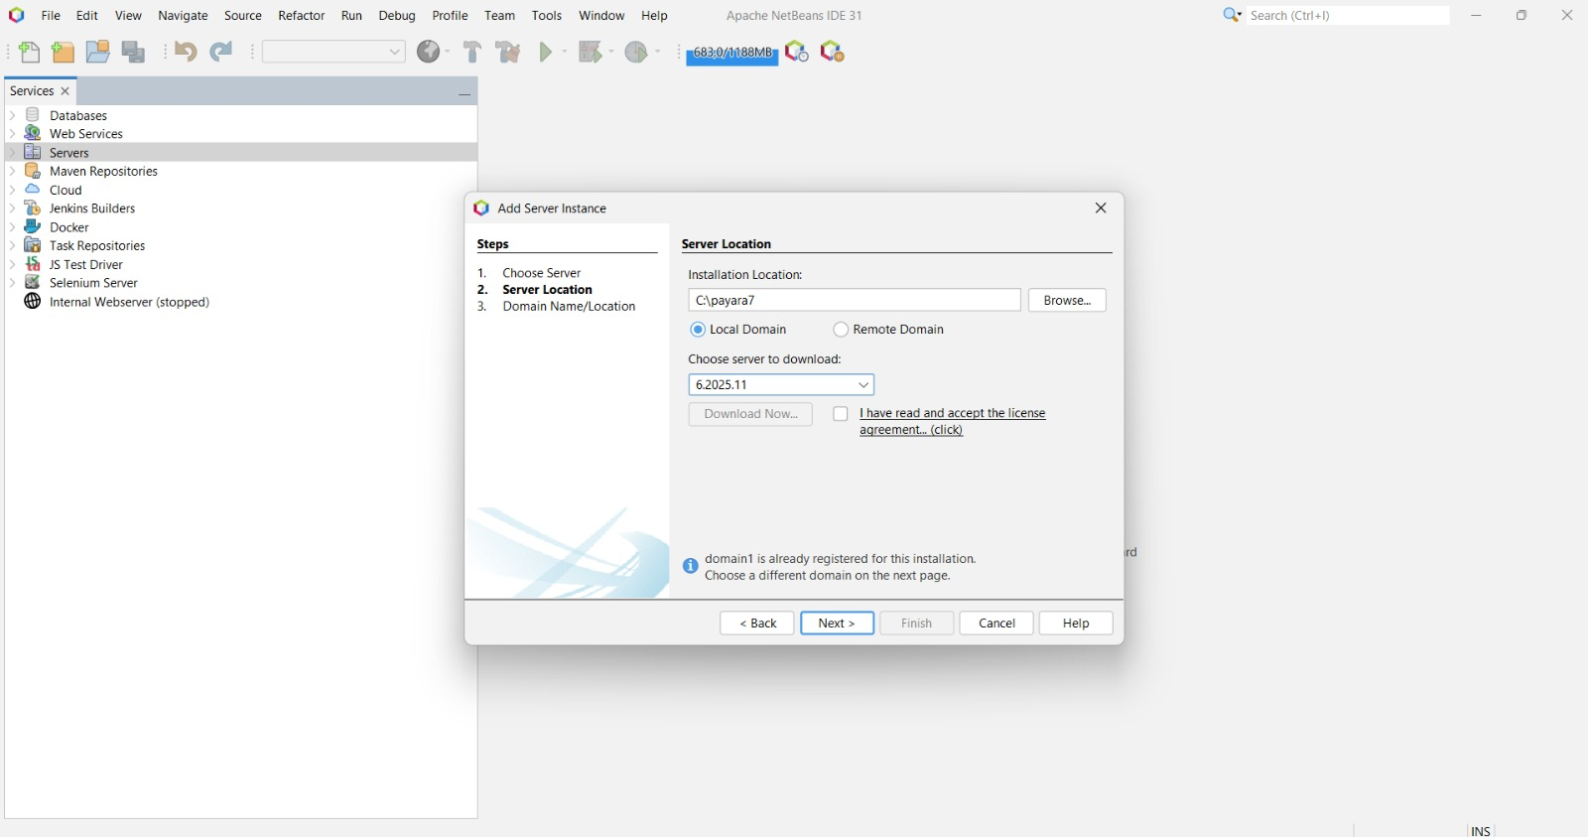
  DESARROLLO
    OBJETIVO
    CREACIÓN DEL SERVIDOR SOAP
    CREACIÓN DEL PROYECTO – CLIENTE CONSOLA
    CREACIÓN DEL PROYECTO – CLIENTE ESCRITORIO
    CREACIÓN DEL PROYECTO – CLIENTE WEB
    CREACIÓN DEL PROYECTO – CLIENTE MOVIL
  CONCLUSIONES
  RECOMENDACIONES
DESARROLLO
  Se selecciona la versión de Payara 6 (6.2025.11), se aceptan los términos de condiciones y se selecciona un directorio donde instalar el servidor.

Slide 6
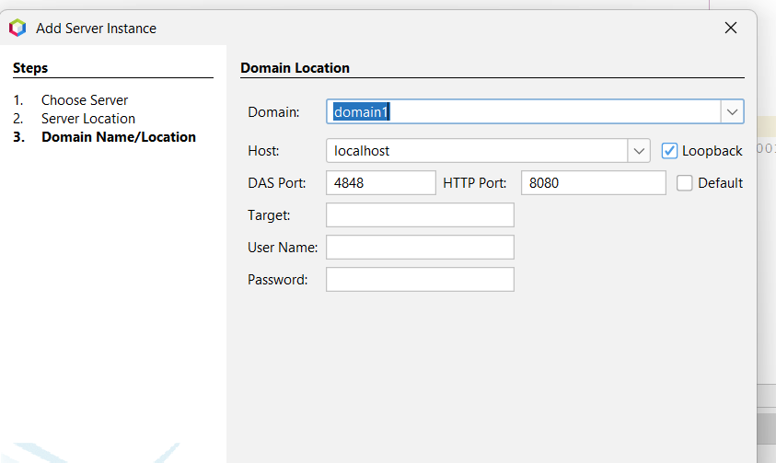
  DESARROLLO
    OBJETIVO
    CREACIÓN DEL SERVIDOR SOAP
    CREACIÓN DEL PROYECTO – CLIENTE CONSOLA
    CREACIÓN DEL PROYECTO – CLIENTE ESCRITORIO
    CREACIÓN DEL PROYECTO – CLIENTE WEB
    CREACIÓN DEL PROYECTO – CLIENTE MOVIL
  CONCLUSIONES
  RECOMENDACIONES
DESARROLLO
  Para terminar la configuración del servidor se configura un nombre de dominio, un host (en nuestro caso, localhost) y los puertos (8080 HTTP y 4848 administración). Payara 6 requiere JDK 21, por lo que se agrega esa plataforma en NetBeans.

Slide 7
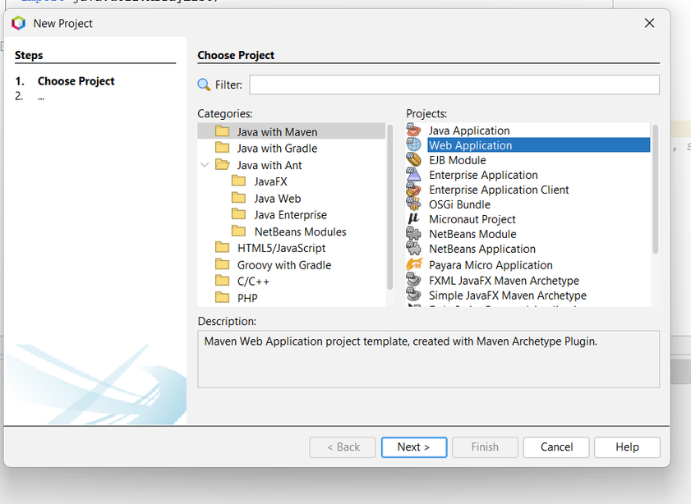
  DESARROLLO
    OBJETIVO
    CREACIÓN DEL SERVIDOR SOAP
    CREACIÓN DEL PROYECTO – CLIENTE CONSOLA
    CREACIÓN DEL PROYECTO – CLIENTE ESCRITORIO
    CREACIÓN DEL PROYECTO – CLIENTE WEB
    CREACIÓN DEL PROYECTO – CLIENTE MOVIL
  CONCLUSIONES
  RECOMENDACIONES
DESARROLLO
  1.2.2 Creación del Proyecto
  Una vez creado el servidor, se crea un proyecto Java with Maven, tipo Web Application.

Slide 8
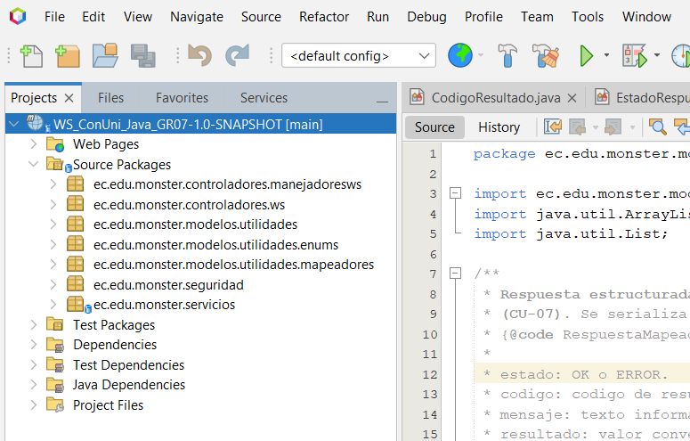
  DESARROLLO
    OBJETIVO
    CREACIÓN DEL SERVIDOR SOAP
    CREACIÓN DEL PROYECTO – CLIENTE CONSOLA
    CREACIÓN DEL PROYECTO – CLIENTE ESCRITORIO
    CREACIÓN DEL PROYECTO – CLIENTE WEB
    CREACIÓN DEL PROYECTO – CLIENTE MOVIL
  CONCLUSIONES
  RECOMENDACIONES
DESARROLLO
  Se aplica el nombre del proyecto como ‘WS_ConUni_Java_GR07’, y se configura el grupo como ‘ec.edu.monster’.
  Se selecciona nuestro Servidor Payara creado y Jakarta EE 10 como conjunto de desarrollo de aplicaciones Java.

Slide 9
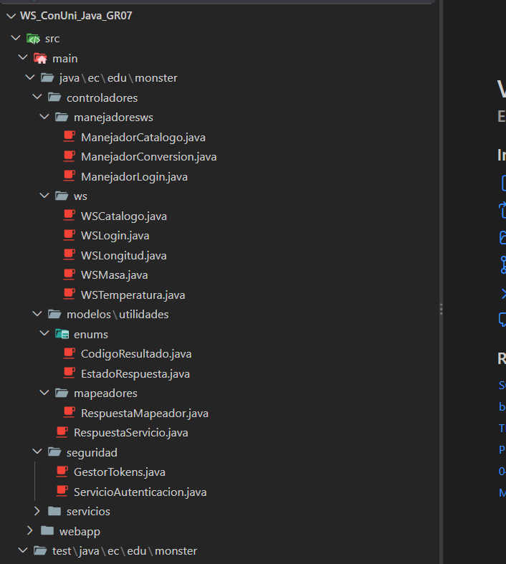
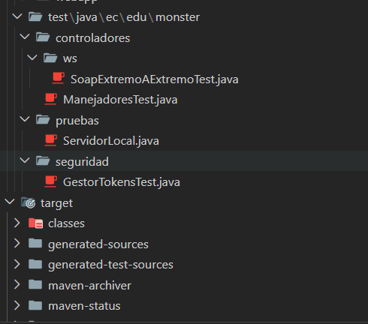
  DESARROLLO
    OBJETIVO
    CREACIÓN DEL SERVIDOR SOAP
    CREACIÓN DEL PROYECTO – CLIENTE CONSOLA
    CREACIÓN DEL PROYECTO – CLIENTE ESCRITORIO
    CREACIÓN DEL PROYECTO – CLIENTE WEB
    CREACIÓN DEL PROYECTO – CLIENTE MOVIL
  CONCLUSIONES
  RECOMENDACIONES
DESARROLLO
  ESTRUCTURA
  Aplicando capas de servicio (SOA) junto a otras capas se configuran los paquetes principales: controladores (servicios web y manejadores), modelos, seguridad y servicios. El patrón MVC se aplica en los clientes.

Slide 10
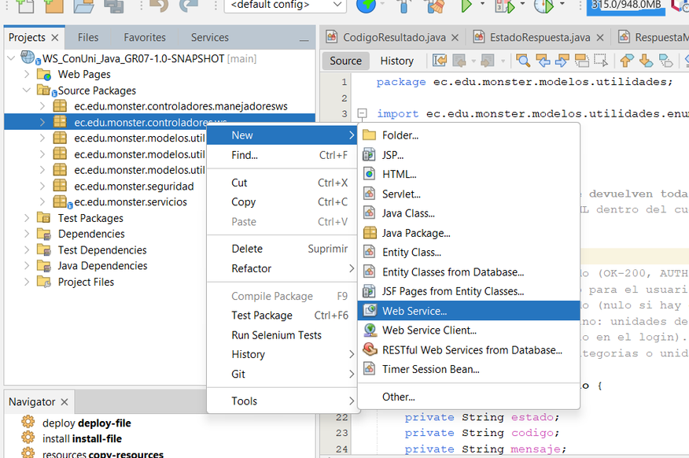
  DESARROLLO
    OBJETIVO
    CREACIÓN DEL SERVIDOR SOAP
    CREACIÓN DEL PROYECTO – CLIENTE CONSOLA
    CREACIÓN DEL PROYECTO – CLIENTE ESCRITORIO
    CREACIÓN DEL PROYECTO – CLIENTE WEB
    CREACIÓN DEL PROYECTO – CLIENTE MOVIL
  CONCLUSIONES
  RECOMENDACIONES
DESARROLLO
  1.2.3 Creación del WebService
  Dentro del paquete controladores.ws se crea un Web Service por cada función: WSLogin, WSCatalogo, WSLongitud, WSMasa y WSTemperatura.
  Cada uno fija el espacio de nombres http://WebServices.monster.edu.ec/ para que el contrato WSDL no dependa de los paquetes.

Slide 11
  DESARROLLO
    OBJETIVO
    CREACIÓN DEL SERVIDOR SOAP
    CREACIÓN DEL PROYECTO – CLIENTE CONSOLA
    CREACIÓN DEL PROYECTO – CLIENTE ESCRITORIO
    CREACIÓN DEL PROYECTO – CLIENTE WEB
    CREACIÓN DEL PROYECTO – CLIENTE MOVIL
  CONCLUSIONES
  RECOMENDACIONES
DESARROLLO
  WSLogin
  Servicio de inicio de sesión (CU-01). Solo recibe el pedido y lo pasa al manejador.
package ec.edu.monster.controladores.ws;
@WebService(serviceName = "WSLogin", targetNamespace = "http://WebServices.monster.edu.ec/")
public class WSLogin {
private final ManejadorLogin manejador = new ManejadorLogin();
@WebMethod(operationName = "login")
public RespuestaServicio login(
@WebParam(name = "usuario") String usuario,
@WebParam(name = "clave") String clave) {
return manejador.login(usuario, clave);
}
}

Slide 12
  DESARROLLO
    OBJETIVO
    CREACIÓN DEL SERVIDOR SOAP
    CREACIÓN DEL PROYECTO – CLIENTE CONSOLA
    CREACIÓN DEL PROYECTO – CLIENTE ESCRITORIO
    CREACIÓN DEL PROYECTO – CLIENTE WEB
    CREACIÓN DEL PROYECTO – CLIENTE MOVIL
  CONCLUSIONES
  RECOMENDACIONES
DESARROLLO
  WSCatalogo
  Servicio del catálogo (CU-02 y CU-03): categorías y unidades de cada categoría.
package ec.edu.monster.controladores.ws;
@WebService(serviceName = "WSCatalogo", targetNamespace = "http://WebServices.monster.edu.ec/")
public class WSCatalogo {
private final ManejadorCatalogo manejador = new ManejadorCatalogo();
@WebMethod(operationName = "obtenerCategorias")
public RespuestaServicio obtenerCategorias(@WebParam(name = "token") String token) {
return manejador.obtenerCategorias(token);
}
@WebMethod(operationName = "obtenerUnidades")
public RespuestaServicio obtenerUnidades(
@WebParam(name = "token") String token,
@WebParam(name = "categoria") String categoria) {
return manejador.obtenerUnidades(token, categoria);
}
}

Slide 13
  DESARROLLO
    OBJETIVO
    CREACIÓN DEL SERVIDOR SOAP
    CREACIÓN DEL PROYECTO – CLIENTE CONSOLA
    CREACIÓN DEL PROYECTO – CLIENTE ESCRITORIO
    CREACIÓN DEL PROYECTO – CLIENTE WEB
    CREACIÓN DEL PROYECTO – CLIENTE MOVIL
  CONCLUSIONES
  RECOMENDACIONES
DESARROLLO
  WSMasa
  Servicio de conversión de masa (CU-04). WSLongitud y WSTemperatura tienen la misma forma.
package ec.edu.monster.controladores.ws;
@WebService(serviceName = "WSMasa", targetNamespace = "http://WebServices.monster.edu.ec/")
public class WSMasa {
private final ManejadorConversion manejador = new ManejadorConversion();
@WebMethod(operationName = "convertirMasa")
public RespuestaServicio convertirMasa(
@WebParam(name = "valor") double valor,
@WebParam(name = "unidadOrigen") String unidadOrigen,
@WebParam(name = "unidadDestino") String unidadDestino,
@WebParam(name = "token") String token) {
return manejador.convertir("Masa", valor, unidadOrigen, unidadDestino, token);
}
}

Slide 14
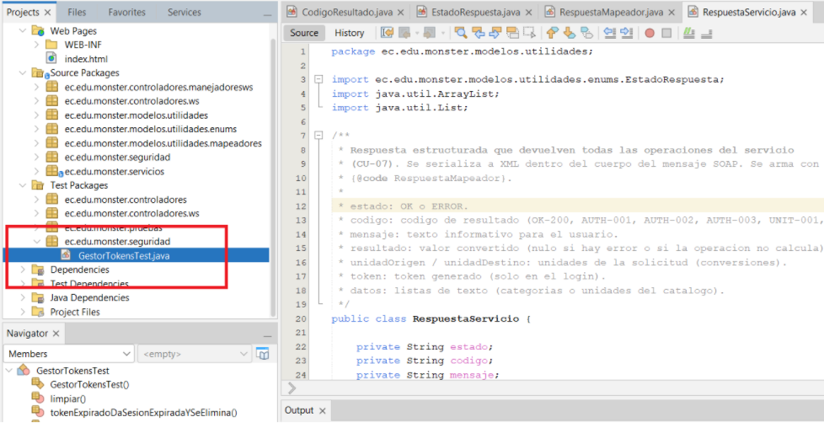
  DESARROLLO
    OBJETIVO
    CREACIÓN DEL SERVIDOR SOAP
    CREACIÓN DEL PROYECTO – CLIENTE CONSOLA
    CREACIÓN DEL PROYECTO – CLIENTE ESCRITORIO
    CREACIÓN DEL PROYECTO – CLIENTE WEB
    CREACIÓN DEL PROYECTO – CLIENTE MOVIL
  CONCLUSIONES
  RECOMENDACIONES
DESARROLLO
  1.2.4 Autenticación
  Las clases de la capa seguridad validan las credenciales y administran los tokens: ServicioAutenticacion (usuario monster, clave monster9 en memoria) y GestorTokens (UUID con vigencia de 30 minutos).
  Los manejadores (controladores.manejadoresws) orquestan el login, el catálogo y las conversiones validando siempre el token primero.

Slide 15
  DESARROLLO
    OBJETIVO
    CREACIÓN DEL SERVIDOR SOAP
    CREACIÓN DEL PROYECTO – CLIENTE CONSOLA
    CREACIÓN DEL PROYECTO – CLIENTE ESCRITORIO
    CREACIÓN DEL PROYECTO – CLIENTE WEB
    CREACIÓN DEL PROYECTO – CLIENTE MOVIL
  CONCLUSIONES
  RECOMENDACIONES
DESARROLLO
  ServicioAutenticacion
  Autentica contra las credenciales de la aplicación y entrega el token.
package ec.edu.monster.seguridad;
public final class ServicioAutenticacion {
private static final String USUARIO = "monster";
private static final String CLAVE = "monster9";
private ServicioAutenticacion() {
}
public static RespuestaServicio autenticar(String usuario, String clave) {
if (usuario == null || usuario.isBlank() || clave == null || clave.isBlank()) {
return RespuestaMapeador.error(CodigoResultado.DATOS_INCONSISTENTES, "Usuario y clave son obligatorios");
}
if (USUARIO.equals(usuario.trim()) && CLAVE.equals(clave)) {
return RespuestaMapeador.exitoLogin(GestorTokens.generarToken());
}
return RespuestaMapeador.error(CodigoResultado.CREDENCIALES_INCORRECTAS, "Usuario o clave incorrectos");
}
}

Slide 16
  DESARROLLO
    OBJETIVO
    CREACIÓN DEL SERVIDOR SOAP
    CREACIÓN DEL PROYECTO – CLIENTE CONSOLA
    CREACIÓN DEL PROYECTO – CLIENTE ESCRITORIO
    CREACIÓN DEL PROYECTO – CLIENTE WEB
    CREACIÓN DEL PROYECTO – CLIENTE MOVIL
  CONCLUSIONES
  RECOMENDACIONES
DESARROLLO
  GestorTokens
  Tokens activos en memoria: generar, validar y detectar la expiración (AUTH-001 / AUTH-002).
  Fragmento 1 de 2.
package ec.edu.monster.seguridad;
public final class GestorTokens {
private static final Map<String, Long> ACTIVOS = new ConcurrentHashMap<>();
private GestorTokens() {
}
private static long vigenciaMs() {
String valor = System.getProperty("conuni.token.minutos", "30");
try {
return (long) (Double.parseDouble(valor) * 60_000L);
} catch (NumberFormatException e) {
return 30L * 60_000L;
}
}
public static String generarToken() {
String token = UUID.randomUUID().toString();
ACTIVOS.put(token, System.currentTimeMillis() + vigenciaMs());
return token;
}

Slide 17
  DESARROLLO
    OBJETIVO
    CREACIÓN DEL SERVIDOR SOAP
    CREACIÓN DEL PROYECTO – CLIENTE CONSOLA
    CREACIÓN DEL PROYECTO – CLIENTE ESCRITORIO
    CREACIÓN DEL PROYECTO – CLIENTE WEB
    CREACIÓN DEL PROYECTO – CLIENTE MOVIL
  CONCLUSIONES
  RECOMENDACIONES
DESARROLLO
  GestorTokens
  Tokens activos en memoria: generar, validar y detectar la expiración (AUTH-001 / AUTH-002).
  Fragmento 2 de 2.
public static CodigoResultado validar(String token) {
if (token == null || token.isBlank()) {
return CodigoResultado.TOKEN_INVALIDO;
}
Long expira = ACTIVOS.get(token.trim());
if (expira == null) {
return CodigoResultado.TOKEN_INVALIDO;
}
if (System.currentTimeMillis() > expira) {
ACTIVOS.remove(token.trim());
return CodigoResultado.SESION_EXPIRADA;
}
return null;
}
public static RespuestaServicio verificar(String token) {
CodigoResultado codigo = validar(token);
if (codigo == null) {
return null;
}
if (codigo == CodigoResultado.SESION_EXPIRADA) {
return RespuestaMapeador.error(codigo, "Sesión expirada");
}
return RespuestaMapeador.error(codigo, "Token inválido");
}
}

Slide 18
  DESARROLLO
    OBJETIVO
    CREACIÓN DEL SERVIDOR SOAP
    CREACIÓN DEL PROYECTO – CLIENTE CONSOLA
    CREACIÓN DEL PROYECTO – CLIENTE ESCRITORIO
    CREACIÓN DEL PROYECTO – CLIENTE WEB
    CREACIÓN DEL PROYECTO – CLIENTE MOVIL
  CONCLUSIONES
  RECOMENDACIONES
DESARROLLO
  ManejadorLogin
  Manejador del login: arma la respuesta estructurada.
package ec.edu.monster.controladores.manejadoresws;
public class ManejadorLogin {
public RespuestaServicio login(String usuario, String clave) {
try {
return ServicioAutenticacion.autenticar(usuario, clave);
} catch (RuntimeException e) {
return RespuestaMapeador.error(CodigoResultado.ERROR_SERVIDOR, "Error interno del servicio");
}
}
}

Slide 19
  DESARROLLO
    OBJETIVO
    CREACIÓN DEL SERVIDOR SOAP
    CREACIÓN DEL PROYECTO – CLIENTE CONSOLA
    CREACIÓN DEL PROYECTO – CLIENTE ESCRITORIO
    CREACIÓN DEL PROYECTO – CLIENTE WEB
    CREACIÓN DEL PROYECTO – CLIENTE MOVIL
  CONCLUSIONES
  RECOMENDACIONES
DESARROLLO
  ManejadorConversion
  Manejador de conversiones: valida token, categoría y unidades, y llama al conversor.
  Fragmento 1 de 2.
package ec.edu.monster.controladores.manejadoresws;
public class ManejadorConversion {
public RespuestaServicio convertir(String categoria, double valor,
String unidadOrigen, String unidadDestino, String token) {
try {
RespuestaServicio errorToken = GestorTokens.verificar(token);
if (errorToken != null) {
return errorToken;
}
Optional<Conversor> cat = CatalogoUnidades.buscarCategoria(categoria);
if (cat.isEmpty()) {
return RespuestaMapeador.error(CodigoResultado.DATOS_INCONSISTENTES, "Categoría no soportada");
}
if (Double.isNaN(valor) || Double.isInfinite(valor)) {
return RespuestaMapeador.error(CodigoResultado.DATOS_INCONSISTENTES, "El valor debe ser numérico");
}
if (unidadOrigen == null || unidadOrigen.isBlank() || unidadDestino == null || unidadDestino.isBlank()) {
return RespuestaMapeador.error(CodigoResultado.DATOS_INCONSISTENTES,
"Las unidades de origen y destino son obligatorias");
}
String origen = Conversor.normalizar(unidadOrigen);
String destino = Conversor.normalizar(unidadDestino);
Optional<Conversor> catOrigen = CatalogoUnidades.categoriaDeUnidad(origen);
if (catOrigen.isEmpty()) {
return RespuestaMapeador.error(CodigoResultado.UNIDAD_NO_SOPORTADA, "Unidad de origen no soportada");
}

Slide 20
  DESARROLLO
    OBJETIVO
    CREACIÓN DEL SERVIDOR SOAP
    CREACIÓN DEL PROYECTO – CLIENTE CONSOLA
    CREACIÓN DEL PROYECTO – CLIENTE ESCRITORIO
    CREACIÓN DEL PROYECTO – CLIENTE WEB
    CREACIÓN DEL PROYECTO – CLIENTE MOVIL
  CONCLUSIONES
  RECOMENDACIONES
DESARROLLO
  ManejadorConversion
  Manejador de conversiones: valida token, categoría y unidades, y llama al conversor.
  Fragmento 2 de 2.
Optional<Conversor> catDestino = CatalogoUnidades.categoriaDeUnidad(destino);
if (catDestino.isEmpty()) {
return RespuestaMapeador.error(CodigoResultado.UNIDAD_NO_SOPORTADA, "Unidad de destino no soportada");
}
Conversor conversor = cat.get();
if (catOrigen.get() != conversor || catDestino.get() != conversor) {
return RespuestaMapeador.error(CodigoResultado.DATOS_INCONSISTENTES,
"Las unidades no pertenecen a la categoría " + conversor.categoria());
}
double resultado = redondear(conversor.convertir(valor, origen, destino));
return RespuestaMapeador.exitoConversion(resultado, origen, destino);
} catch (RuntimeException e) {
return RespuestaMapeador.error(CodigoResultado.ERROR_SERVIDOR, "Error interno del servicio");
}
}
static double redondear(double v) {
if (v == 0.0) {
return 0.0;
}
return new BigDecimal(v).round(new MathContext(12)).doubleValue();
}
}

Slide 21
  DESARROLLO
    OBJETIVO
    CREACIÓN DEL SERVIDOR SOAP
    CREACIÓN DEL PROYECTO – CLIENTE CONSOLA
    CREACIÓN DEL PROYECTO – CLIENTE ESCRITORIO
    CREACIÓN DEL PROYECTO – CLIENTE WEB
    CREACIÓN DEL PROYECTO – CLIENTE MOVIL
  CONCLUSIONES
  RECOMENDACIONES
DESARROLLO
  CodigoResultado
  Códigos de resultado de todas las operaciones.
package ec.edu.monster.modelos.utilidades.enums;
public enum CodigoResultado {
OK_200("OK-200"),
TOKEN_INVALIDO("AUTH-001"),
SESION_EXPIRADA("AUTH-002"),
CREDENCIALES_INCORRECTAS("AUTH-003"),
UNIDAD_NO_SOPORTADA("UNIT-001"),
DATOS_INCONSISTENTES("DATA-001"),
ERROR_SERVIDOR("SRV-500");
private final String codigo;
CodigoResultado(String codigo) {
this.codigo = codigo;
}
public String getCodigo() {
return codigo;
}
}

Slide 22
  DESARROLLO
    OBJETIVO
    CREACIÓN DEL SERVIDOR SOAP
    CREACIÓN DEL PROYECTO – CLIENTE CONSOLA
    CREACIÓN DEL PROYECTO – CLIENTE ESCRITORIO
    CREACIÓN DEL PROYECTO – CLIENTE WEB
    CREACIÓN DEL PROYECTO – CLIENTE MOVIL
  CONCLUSIONES
  RECOMENDACIONES
DESARROLLO
  RespuestaMapeador
  Único lugar donde se arma la respuesta (éxito, login, lista, conversión y error).
  Fragmento 1 de 2.
package ec.edu.monster.modelos.utilidades.mapeadores;
public final class RespuestaMapeador {
private RespuestaMapeador() {
}
public static RespuestaServicio exito(String mensaje) {
RespuestaServicio r = new RespuestaServicio();
r.setEstado(EstadoRespuesta.OK.getTexto());
r.setCodigo(CodigoResultado.OK_200.getCodigo());
r.setMensaje(mensaje);
return r;
}
public static RespuestaServicio exitoLogin(String token) {
RespuestaServicio r = exito("Autenticación exitosa");
r.setToken(token);
return r;
}
public static RespuestaServicio exitoLista(List<String> datos) {
RespuestaServicio r = exito("Consulta realizada correctamente");
r.setDatos(datos);
return r;
}

Slide 23
  DESARROLLO
    OBJETIVO
    CREACIÓN DEL SERVIDOR SOAP
    CREACIÓN DEL PROYECTO – CLIENTE CONSOLA
    CREACIÓN DEL PROYECTO – CLIENTE ESCRITORIO
    CREACIÓN DEL PROYECTO – CLIENTE WEB
    CREACIÓN DEL PROYECTO – CLIENTE MOVIL
  CONCLUSIONES
  RECOMENDACIONES
DESARROLLO
  RespuestaMapeador
  Único lugar donde se arma la respuesta (éxito, login, lista, conversión y error).
  Fragmento 2 de 2.
public static RespuestaServicio exitoConversion(double resultado, String unidadOrigen, String unidadDestino) {
RespuestaServicio r = exito("Conversión realizada correctamente");
r.setResultado(resultado);
r.setUnidadOrigen(unidadOrigen);
r.setUnidadDestino(unidadDestino);
return r;
}
public static RespuestaServicio error(CodigoResultado codigo, String mensaje) {
RespuestaServicio r = new RespuestaServicio();
r.setEstado(EstadoRespuesta.ERROR.getTexto());
r.setCodigo(codigo.getCodigo());
r.setMensaje(mensaje);
return r;
}
}

Slide 24
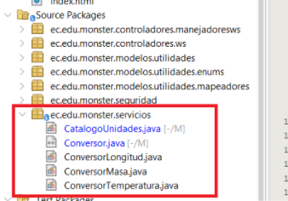
  DESARROLLO
    OBJETIVO
    CREACIÓN DEL SERVIDOR SOAP
    CREACIÓN DEL PROYECTO – CLIENTE CONSOLA
    CREACIÓN DEL PROYECTO – CLIENTE ESCRITORIO
    CREACIÓN DEL PROYECTO – CLIENTE WEB
    CREACIÓN DEL PROYECTO – CLIENTE MOVIL
  CONCLUSIONES
  RECOMENDACIONES
DESARROLLO
  1.2.5 Lógica
  Ahora se procede a completar el resto de la lógica, donde los conversores exponen la lógica (utilizando factores de conversión y fórmulas) aplicando una interfaz Conversor, con el fin de que el catálogo pueda registrar cualquier categoría sin limitarse a una en concreto.

Slide 25
  DESARROLLO
    OBJETIVO
    CREACIÓN DEL SERVIDOR SOAP
    CREACIÓN DEL PROYECTO – CLIENTE CONSOLA
    CREACIÓN DEL PROYECTO – CLIENTE ESCRITORIO
    CREACIÓN DEL PROYECTO – CLIENTE WEB
    CREACIÓN DEL PROYECTO – CLIENTE MOVIL
  CONCLUSIONES
  RECOMENDACIONES
DESARROLLO
  Conversor
  Interfaz que implementa cada categoría de conversión.
package ec.edu.monster.servicios;
public interface Conversor {
String categoria();
List<String> unidades();
double convertir(double valor, String origen, String destino);
static String normalizar(String texto) {
if (texto == null) {
return null;
}
String s = Normalizer.normalize(texto.trim(), Normalizer.Form.NFD);
return s.replaceAll("\\p{M}", "").toLowerCase(Locale.ROOT);
}
}

Slide 26
  DESARROLLO
    OBJETIVO
    CREACIÓN DEL SERVIDOR SOAP
    CREACIÓN DEL PROYECTO – CLIENTE CONSOLA
    CREACIÓN DEL PROYECTO – CLIENTE ESCRITORIO
    CREACIÓN DEL PROYECTO – CLIENTE WEB
    CREACIÓN DEL PROYECTO – CLIENTE MOVIL
  CONCLUSIONES
  RECOMENDACIONES
DESARROLLO
  ConversorLongitud
  Conversor de longitud: factores respecto al metro.
package ec.edu.monster.servicios;
public class ConversorLongitud implements Conversor {
private static final Map<String, Double> METROS = new LinkedHashMap<>();
static {
METROS.put("centimetros", 0.01);
METROS.put("metros", 1.0);
METROS.put("pies", 0.3048);
METROS.put("yardas", 0.9144);
METROS.put("millas", 1609.344);
}
@Override
public String categoria() {
return "Longitud";
}
@Override
public List<String> unidades() {
return List.copyOf(METROS.keySet());
}
@Override
public double convertir(double valor, String origen, String destino) {
return valor * METROS.get(origen) / METROS.get(destino);
}
}

Slide 27
  DESARROLLO
    OBJETIVO
    CREACIÓN DEL SERVIDOR SOAP
    CREACIÓN DEL PROYECTO – CLIENTE CONSOLA
    CREACIÓN DEL PROYECTO – CLIENTE ESCRITORIO
    CREACIÓN DEL PROYECTO – CLIENTE WEB
    CREACIÓN DEL PROYECTO – CLIENTE MOVIL
  CONCLUSIONES
  RECOMENDACIONES
DESARROLLO
  ConversorMasa
  Conversor de masa: factores respecto al kilogramo.
package ec.edu.monster.servicios;
public class ConversorMasa implements Conversor {
private static final Map<String, Double> KILOS = new LinkedHashMap<>();
static {
KILOS.put("gramos", 0.001);
KILOS.put("kilogramos", 1.0);
KILOS.put("onzas", 0.028349523125);
KILOS.put("libras", 0.45359237);
KILOS.put("quintales", 45.359237);
}
@Override
public String categoria() {
return "Masa";
}
@Override
public List<String> unidades() {
return List.copyOf(KILOS.keySet());
}
@Override
public double convertir(double valor, String origen, String destino) {
return valor * KILOS.get(origen) / KILOS.get(destino);
}
}

Slide 28
  DESARROLLO
    OBJETIVO
    CREACIÓN DEL SERVIDOR SOAP
    CREACIÓN DEL PROYECTO – CLIENTE CONSOLA
    CREACIÓN DEL PROYECTO – CLIENTE ESCRITORIO
    CREACIÓN DEL PROYECTO – CLIENTE WEB
    CREACIÓN DEL PROYECTO – CLIENTE MOVIL
  CONCLUSIONES
  RECOMENDACIONES
DESARROLLO
  ConversorTemperatura
  Conversor de temperatura: fórmulas entre Celsius, Fahrenheit, Kelvin, Newton y Réaumur.
  Fragmento 1 de 2.
package ec.edu.monster.servicios;
public class ConversorTemperatura implements Conversor {
private static final List<String> UNIDADES =
List.of("celsius", "fahrenheit", "kelvin", "newton", "reaumur");
@Override
public String categoria() {
return "Temperatura";
}
@Override
public List<String> unidades() {
return UNIDADES;
}
@Override
public double convertir(double valor, String origen, String destino) {
double celsius = aCelsius(valor, origen);
return desdeCelsius(celsius, destino);
}

Slide 29
  DESARROLLO
    OBJETIVO
    CREACIÓN DEL SERVIDOR SOAP
    CREACIÓN DEL PROYECTO – CLIENTE CONSOLA
    CREACIÓN DEL PROYECTO – CLIENTE ESCRITORIO
    CREACIÓN DEL PROYECTO – CLIENTE WEB
    CREACIÓN DEL PROYECTO – CLIENTE MOVIL
  CONCLUSIONES
  RECOMENDACIONES
DESARROLLO
  ConversorTemperatura
  Conversor de temperatura: fórmulas entre Celsius, Fahrenheit, Kelvin, Newton y Réaumur.
  Fragmento 2 de 2.
private static double aCelsius(double v, String escala) {
return switch (escala) {
case "fahrenheit" -> (v - 32.0) * 5.0 / 9.0;
case "kelvin" -> v - 273.15;
case "newton" -> v * 100.0 / 33.0;
case "reaumur" -> v * 5.0 / 4.0;
default -> v; // celsius
};
}
private static double desdeCelsius(double c, String escala) {
return switch (escala) {
case "fahrenheit" -> c * 9.0 / 5.0 + 32.0;
case "kelvin" -> c + 273.15;
case "newton" -> c * 33.0 / 100.0;
case "reaumur" -> c * 4.0 / 5.0;
default -> c; // celsius
};
}
}

Slide 30
  DESARROLLO
    OBJETIVO
    CREACIÓN DEL SERVIDOR SOAP
    CREACIÓN DEL PROYECTO – CLIENTE CONSOLA
    CREACIÓN DEL PROYECTO – CLIENTE ESCRITORIO
    CREACIÓN DEL PROYECTO – CLIENTE WEB
    CREACIÓN DEL PROYECTO – CLIENTE MOVIL
  CONCLUSIONES
  RECOMENDACIONES
DESARROLLO
  CatalogoUnidades
  Catálogo: registra los conversores y busca categorías y unidades.
  Fragmento 1 de 2.
package ec.edu.monster.servicios;
public final class CatalogoUnidades {
private static final List<Conversor> CONVERSORES = new CopyOnWriteArrayList<>();
static {
registrar(new ConversorLongitud());
registrar(new ConversorMasa());
registrar(new ConversorTemperatura());
}
private CatalogoUnidades() {
}
public static void registrar(Conversor conversor) {
CONVERSORES.add(conversor);
}
public static List<String> categorias() {
List<String> r = new ArrayList<>();
for (Conversor c : CONVERSORES) {
r.add(c.categoria());
}
return r;
}

Slide 31
  DESARROLLO
    OBJETIVO
    CREACIÓN DEL SERVIDOR SOAP
    CREACIÓN DEL PROYECTO – CLIENTE CONSOLA
    CREACIÓN DEL PROYECTO – CLIENTE ESCRITORIO
    CREACIÓN DEL PROYECTO – CLIENTE WEB
    CREACIÓN DEL PROYECTO – CLIENTE MOVIL
  CONCLUSIONES
  RECOMENDACIONES
DESARROLLO
  CatalogoUnidades
  Catálogo: registra los conversores y busca categorías y unidades.
  Fragmento 2 de 2.
public static Optional<Conversor> buscarCategoria(String nombre) {
String n = Conversor.normalizar(nombre);
if (n == null || n.isEmpty()) {
return Optional.empty();
}
for (Conversor c : CONVERSORES) {
if (Conversor.normalizar(c.categoria()).equals(n)) {
return Optional.of(c);
}
}
return Optional.empty();
}
public static Optional<Conversor> categoriaDeUnidad(String unidadNormalizada) {
for (Conversor c : CONVERSORES) {
if (c.unidades().contains(unidadNormalizada)) {
return Optional.of(c);
}
}
return Optional.empty();
}
}

Slide 32
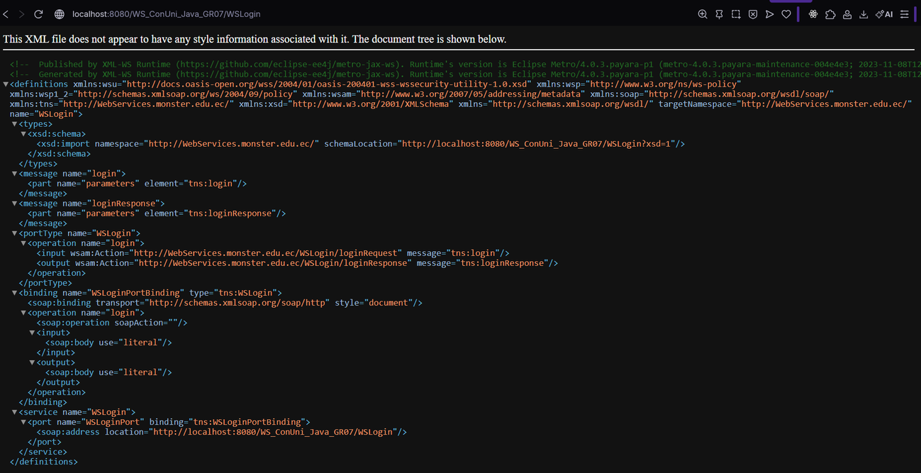
  DESARROLLO
    OBJETIVO
    CREACIÓN DEL SERVIDOR SOAP
    CREACIÓN DEL PROYECTO – CLIENTE CONSOLA
    CREACIÓN DEL PROYECTO – CLIENTE ESCRITORIO
    CREACIÓN DEL PROYECTO – CLIENTE WEB
    CREACIÓN DEL PROYECTO – CLIENTE MOVIL
  CONCLUSIONES
  RECOMENDACIONES
DESARROLLO
  1.2.6 Ejecución en Servidor
  Se ejecuta el programa corriendo en nuestro servidor Payara y se comprueba que el contrato WSDL esté correcto en la ruta (Payara corre por defecto en 8080): http://localhost:8080/WS_ConUni_Java_GR07/WSLogin?wsdl. El proyecto incluye 21 pruebas automáticas y se probó además con SoapUI.

Slide 33
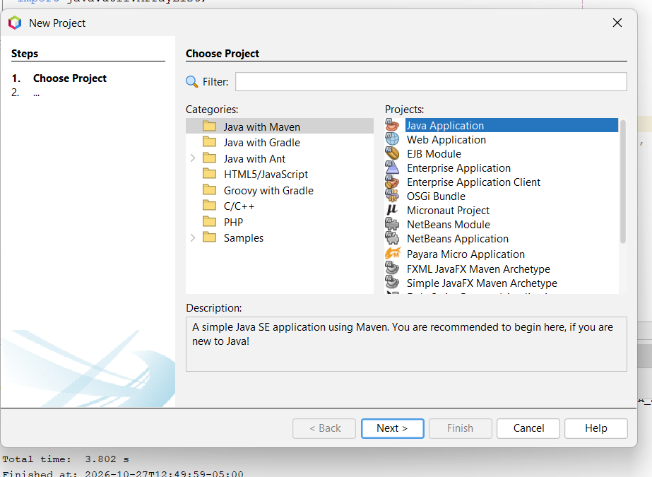
  DESARROLLO
    OBJETIVO
    CREACIÓN DEL SERVIDOR SOAP
    CREACIÓN DEL PROYECTO – CLIENTE CONSOLA
    CREACIÓN DEL PROYECTO – CLIENTE ESCRITORIO
    CREACIÓN DEL PROYECTO – CLIENTE WEB
    CREACIÓN DEL PROYECTO – CLIENTE MOVIL
  CONCLUSIONES
  RECOMENDACIONES
DESARROLLO
  1.3 CREACIÓN DEL PROYECTO CLIENTE CONSOLA
  Para el cliente consola se usó NetBeans en el cual se debe crear un nuevo proyecto para ello se seleccionó el gestor de proyectos Java with Maven, el tipo de aplicativo que se usa es Java Application.
  Se asigna un nombre al proyecto (ClienteConsola), se da una ubicación y se configura el group id con el que se quiere nombrar.

Slide 34
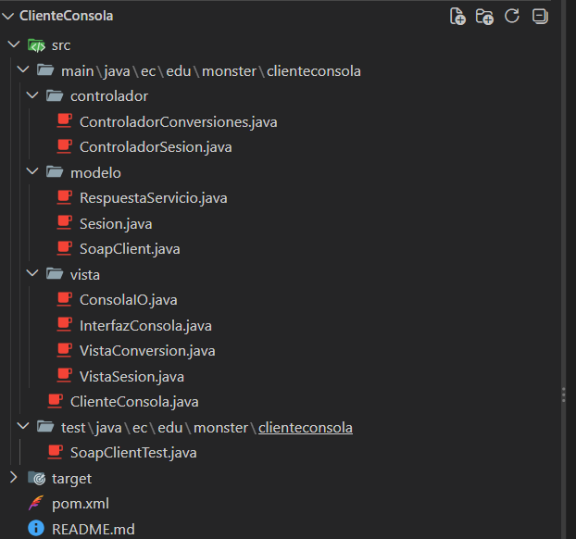
  DESARROLLO
    OBJETIVO
    CREACIÓN DEL SERVIDOR SOAP
    CREACIÓN DEL PROYECTO – CLIENTE CONSOLA
    CREACIÓN DEL PROYECTO – CLIENTE ESCRITORIO
    CREACIÓN DEL PROYECTO – CLIENTE WEB
    CREACIÓN DEL PROYECTO – CLIENTE MOVIL
  CONCLUSIONES
  RECOMENDACIONES
DESARROLLO
  Una vez que se creó el proyecto se debe generar los diferentes paquetes, donde se colocarán los archivos con código fuente: modelo, controlador y vista (patrón MVC).

Slide 35
  DESARROLLO
    OBJETIVO
    CREACIÓN DEL SERVIDOR SOAP
    CREACIÓN DEL PROYECTO – CLIENTE CONSOLA
    CREACIÓN DEL PROYECTO – CLIENTE ESCRITORIO
    CREACIÓN DEL PROYECTO – CLIENTE WEB
    CREACIÓN DEL PROYECTO – CLIENTE MOVIL
  CONCLUSIONES
  RECOMENDACIONES
DESARROLLO
  SoapClient (modelo)
  A continuación se detallarán las clases principales con su código fuente.
  Fragmento 1 de 3.
public static String urlConfigurada() {
String p = System.getProperty("conuni.url");
if (p == null || p.isBlank()) {
p = System.getenv("CONUNI_URL");
}
return (p == null || p.isBlank()) ? URL_POR_DEFECTO : p;
}
public String getBaseUrl() {
return baseUrl;
}
public RespuestaServicio login(String usuario, String clave) {
return llamar("WSLogin", "login", "usuario", usuario, "clave", clave);
}
public RespuestaServicio obtenerCategorias(String token) {
return llamar("WSCatalogo", "obtenerCategorias", "token", token);
}
public RespuestaServicio obtenerUnidades(String token, String categoria) {
return llamar("WSCatalogo", "obtenerUnidades", "token", token, "categoria", categoria);
}

Slide 36
  DESARROLLO
    OBJETIVO
    CREACIÓN DEL SERVIDOR SOAP
    CREACIÓN DEL PROYECTO – CLIENTE CONSOLA
    CREACIÓN DEL PROYECTO – CLIENTE ESCRITORIO
    CREACIÓN DEL PROYECTO – CLIENTE WEB
    CREACIÓN DEL PROYECTO – CLIENTE MOVIL
  CONCLUSIONES
  RECOMENDACIONES
DESARROLLO
  SoapClient (modelo)
  A continuación se detallarán las clases principales con su código fuente.
  Fragmento 2 de 3.
public RespuestaServicio convertir(String categoria, double valor, String origen, String destino, String token) {
String c = categoria == null ? "" : categoria.trim();
String servicio;
String operacion;
if (c.equalsIgnoreCase("Longitud")) {
servicio = "WSLongitud";
operacion = "convertirLongitud";
} else if (c.equalsIgnoreCase("Masa")) {
servicio = "WSMasa";
operacion = "convertirMasa";
} else if (c.equalsIgnoreCase("Temperatura")) {
servicio = "WSTemperatura";
operacion = "convertirTemperatura";
} else {
return RespuestaServicio.errorLocal("DATA-001", "Categoría no soportada");
}
return llamar(servicio, operacion, "valor", Double.toString(valor), "unidadOrigen", origen,
"unidadDestino", destino, "token", token);
}

Slide 37
  DESARROLLO
    OBJETIVO
    CREACIÓN DEL SERVIDOR SOAP
    CREACIÓN DEL PROYECTO – CLIENTE CONSOLA
    CREACIÓN DEL PROYECTO – CLIENTE ESCRITORIO
    CREACIÓN DEL PROYECTO – CLIENTE WEB
    CREACIÓN DEL PROYECTO – CLIENTE MOVIL
  CONCLUSIONES
  RECOMENDACIONES
DESARROLLO
  SoapClient (modelo)
  A continuación se detallarán las clases principales con su código fuente.
  Fragmento 3 de 3.
private RespuestaServicio llamar(String servicio, String operacion, String... parametros) {
StringBuilder cuerpo = new StringBuilder();
for (int i = 0; i + 1 < parametros.length; i += 2) {
cuerpo.append('<').append(parametros[i]).append('>')
.append(escapar(parametros[i + 1]))
.append("</").append(parametros[i]).append('>');
}
String envelope = "<soapenv:Envelope xmlns:soapenv=\"http://schemas.xmlsoap.org/soap/envelope/\" xmlns:ws=\"" + NS + "\">"
+ "<soapenv:Header/><soapenv:Body><ws:" + operacion + ">" + cuerpo + "</ws:" + operacion + ">"
+ "</soapenv:Body></soapenv:Envelope>";
HttpRequest req = HttpRequest.newBuilder(URI.create(baseUrl + servicio))
.timeout(Duration.ofSeconds(15))
.header("Content-Type", "text/xml; charset=utf-8")
.POST(HttpRequest.BodyPublishers.ofString(envelope, StandardCharsets.UTF_8)).build();
try {
HttpResponse<byte[]> resp = http.send(req, HttpResponse.BodyHandlers.ofByteArray());
return interpretar(resp.body(), resp.statusCode());
} catch (IOException e) {
return RespuestaServicio.errorLocal(RespuestaServicio.COD_RED,
"No se pudo conectar con el servidor (" + baseUrl + "). Verifique que esté en ejecución.");
} catch (InterruptedException e) {
Thread.currentThread().interrupt();
return RespuestaServicio.errorLocal(RespuestaServicio.COD_RED, "Operación interrumpida");
} catch (RuntimeException e) {
return RespuestaServicio.errorLocal("SRV-500", "Respuesta inesperada del servidor");
}

Slide 38
  DESARROLLO
    OBJETIVO
    CREACIÓN DEL SERVIDOR SOAP
    CREACIÓN DEL PROYECTO – CLIENTE CONSOLA
    CREACIÓN DEL PROYECTO – CLIENTE ESCRITORIO
    CREACIÓN DEL PROYECTO – CLIENTE WEB
    CREACIÓN DEL PROYECTO – CLIENTE MOVIL
  CONCLUSIONES
  RECOMENDACIONES
DESARROLLO
  Sesion (modelo)
  Modelo de la sesión: guarda el token.
package ec.edu.monster.clienteconsola.modelo;
public class Sesion {
private String token;
public synchronized void iniciar(String token) {
this.token = token;
}
public synchronized void cerrar() {
this.token = null;
}
public synchronized boolean activa() {
return token != null;
}
public synchronized String getToken() {
return token;
}
}

Slide 39
  DESARROLLO
    OBJETIVO
    CREACIÓN DEL SERVIDOR SOAP
    CREACIÓN DEL PROYECTO – CLIENTE CONSOLA
    CREACIÓN DEL PROYECTO – CLIENTE ESCRITORIO
    CREACIÓN DEL PROYECTO – CLIENTE WEB
    CREACIÓN DEL PROYECTO – CLIENTE MOVIL
  CONCLUSIONES
  RECOMENDACIONES
DESARROLLO
  ControladorSesion
  Controlador de la sesión (CU-01).
  Fragmento 1 de 2.
package ec.edu.monster.clienteconsola.controlador;
public class ControladorSesion {
private final SoapClient cliente;
private final Sesion sesion;
public ControladorSesion(SoapClient cliente, Sesion sesion) {
this.cliente = cliente;
this.sesion = sesion;
}
public String getUrl() {
return cliente.getBaseUrl();
}
public boolean haySesion() {
return sesion.activa();
}

Slide 40
  DESARROLLO
    OBJETIVO
    CREACIÓN DEL SERVIDOR SOAP
    CREACIÓN DEL PROYECTO – CLIENTE CONSOLA
    CREACIÓN DEL PROYECTO – CLIENTE ESCRITORIO
    CREACIÓN DEL PROYECTO – CLIENTE WEB
    CREACIÓN DEL PROYECTO – CLIENTE MOVIL
  CONCLUSIONES
  RECOMENDACIONES
DESARROLLO
  ControladorSesion
  Controlador de la sesión (CU-01).
  Fragmento 2 de 2.
public RespuestaServicio iniciarSesion(String usuario, String clave) {
RespuestaServicio r = cliente.login(usuario, clave);
if (r.esExitosa() && r.getToken() != null) {
sesion.iniciar(r.getToken());
} else {
sesion.cerrar();
}
return r;
}
public void cerrarSesion() {
sesion.cerrar();
}
}

Slide 41
  DESARROLLO
    OBJETIVO
    CREACIÓN DEL SERVIDOR SOAP
    CREACIÓN DEL PROYECTO – CLIENTE CONSOLA
    CREACIÓN DEL PROYECTO – CLIENTE ESCRITORIO
    CREACIÓN DEL PROYECTO – CLIENTE WEB
    CREACIÓN DEL PROYECTO – CLIENTE MOVIL
  CONCLUSIONES
  RECOMENDACIONES
DESARROLLO
  ControladorConversiones
  Controlador del catálogo y las conversiones.
  Fragmento 1 de 2.
package ec.edu.monster.clienteconsola.controlador;
public class ControladorConversiones {
private final SoapClient cliente;
private final Sesion sesion;
public ControladorConversiones(SoapClient cliente, Sesion sesion) {
this.cliente = cliente;
this.sesion = sesion;
}
public RespuestaServicio categorias() {
return revisar(cliente.obtenerCategorias(sesion.getToken()));
}
public RespuestaServicio unidades(String categoria) {
return revisar(cliente.obtenerUnidades(sesion.getToken(), categoria));
}
public RespuestaServicio convertir(String categoria, double valor, String origen, String destino) {
return revisar(cliente.convertir(categoria, valor, origen, destino, sesion.getToken()));
}

Slide 42
  DESARROLLO
    OBJETIVO
    CREACIÓN DEL SERVIDOR SOAP
    CREACIÓN DEL PROYECTO – CLIENTE CONSOLA
    CREACIÓN DEL PROYECTO – CLIENTE ESCRITORIO
    CREACIÓN DEL PROYECTO – CLIENTE WEB
    CREACIÓN DEL PROYECTO – CLIENTE MOVIL
  CONCLUSIONES
  RECOMENDACIONES
DESARROLLO
  ControladorConversiones
  Controlador del catálogo y las conversiones.
  Fragmento 2 de 2.
private RespuestaServicio revisar(RespuestaServicio r) {
if (r.requiereNuevoLogin()) {
sesion.cerrar();
}
return r;
}
public static String formatear(double valor) {
BigDecimal b = BigDecimal.valueOf(valor).setScale(10, RoundingMode.HALF_UP).stripTrailingZeros();
return b.scale() < 0 ? b.setScale(0).toPlainString() : b.toPlainString();
}
}

Slide 43
  DESARROLLO
    OBJETIVO
    CREACIÓN DEL SERVIDOR SOAP
    CREACIÓN DEL PROYECTO – CLIENTE CONSOLA
    CREACIÓN DEL PROYECTO – CLIENTE ESCRITORIO
    CREACIÓN DEL PROYECTO – CLIENTE WEB
    CREACIÓN DEL PROYECTO – CLIENTE MOVIL
  CONCLUSIONES
  RECOMENDACIONES
DESARROLLO
  VistaSesion
  Vista del inicio y cierre de sesión.
  Fragmento 1 de 2.
package ec.edu.monster.clienteconsola.vista;
public class VistaSesion {
private final ControladorSesion controlador;
private final ConsolaIO io;
public VistaSesion(ControladorSesion controlador, ConsolaIO io) {
this.controlador = controlador;
this.io = io;
}
public void iniciarSesion() {
io.seccion("Iniciar sesión");
if (controlador.haySesion()) {
io.linea(" Ya hay una sesión activa.");
return;
}
String usuario = io.leer("Usuario: ");
String clave = io.leer("Clave: ");
if (usuario == null || clave == null) {
return;
}
RespuestaServicio r = controlador.iniciarSesion(usuario, clave);
if (r.esExitosa()) {
io.ok(r.getMensaje());
} else {
io.error(r);

Slide 44
  DESARROLLO
    OBJETIVO
    CREACIÓN DEL SERVIDOR SOAP
    CREACIÓN DEL PROYECTO – CLIENTE CONSOLA
    CREACIÓN DEL PROYECTO – CLIENTE ESCRITORIO
    CREACIÓN DEL PROYECTO – CLIENTE WEB
    CREACIÓN DEL PROYECTO – CLIENTE MOVIL
  CONCLUSIONES
  RECOMENDACIONES
DESARROLLO
  VistaSesion
  Vista del inicio y cierre de sesión.
  Fragmento 2 de 2.
}
}
public void cerrarSesion() {
controlador.cerrarSesion();
io.ok("Sesión cerrada.");
}
}

Slide 45
  DESARROLLO
    OBJETIVO
    CREACIÓN DEL SERVIDOR SOAP
    CREACIÓN DEL PROYECTO – CLIENTE CONSOLA
    CREACIÓN DEL PROYECTO – CLIENTE ESCRITORIO
    CREACIÓN DEL PROYECTO – CLIENTE WEB
    CREACIÓN DEL PROYECTO – CLIENTE MOVIL
  CONCLUSIONES
  RECOMENDACIONES
DESARROLLO
  VistaConversion
  Vista del catálogo y de la conversión.
  Fragmento 1 de 3.
package ec.edu.monster.clienteconsola.vista;
public class VistaConversion {
private final ControladorConversiones controlador;
private final ConsolaIO io;
public VistaConversion(ControladorConversiones controlador, ConsolaIO io) {
this.controlador = controlador;
this.io = io;
}
public void verCatalogo() {
RespuestaServicio cats = controlador.categorias();
if (!cats.esExitosa()) {
io.error(cats);
return;
}
io.seccion("Catálogo de unidades");
for (String c : cats.getDatos()) {
RespuestaServicio u = controlador.unidades(c);
if (!u.esExitosa()) {
io.error(u);
return;
}
io.linea(" " + c + ": " + String.join(", ", u.getDatos()));
}
}

Slide 46
  DESARROLLO
    OBJETIVO
    CREACIÓN DEL SERVIDOR SOAP
    CREACIÓN DEL PROYECTO – CLIENTE CONSOLA
    CREACIÓN DEL PROYECTO – CLIENTE ESCRITORIO
    CREACIÓN DEL PROYECTO – CLIENTE WEB
    CREACIÓN DEL PROYECTO – CLIENTE MOVIL
  CONCLUSIONES
  RECOMENDACIONES
DESARROLLO
  VistaConversion
  Vista del catálogo y de la conversión.
  Fragmento 2 de 3.
public void convertir() {
RespuestaServicio cats = controlador.categorias();
if (!cats.esExitosa()) {
io.error(cats);
return;
}
String categoria = io.elegir("Categoría", cats.getDatos());
if (categoria == null) {
return;
}
RespuestaServicio un = controlador.unidades(categoria);
if (!un.esExitosa()) {
io.error(un);
return;
}
String origen = io.elegir("Unidad de origen", un.getDatos());
if (origen == null) {
return;
}
String destino = io.elegir("Unidad de destino", un.getDatos());
if (destino == null) {
return;
}
Double valor = io.leerNumero("Valor a convertir: ");
if (valor == null) {
return;
}

Slide 47
  DESARROLLO
    OBJETIVO
    CREACIÓN DEL SERVIDOR SOAP
    CREACIÓN DEL PROYECTO – CLIENTE CONSOLA
    CREACIÓN DEL PROYECTO – CLIENTE ESCRITORIO
    CREACIÓN DEL PROYECTO – CLIENTE WEB
    CREACIÓN DEL PROYECTO – CLIENTE MOVIL
  CONCLUSIONES
  RECOMENDACIONES
DESARROLLO
  VistaConversion
  Vista del catálogo y de la conversión.
  Fragmento 3 de 3.
RespuestaServicio r = controlador.convertir(categoria, valor, origen, destino);
if (r.esExitosa() && r.getResultado() != null) {
io.linea();
io.marco("RESULTADO",
ControladorConversiones.formatear(valor) + " " + r.getUnidadOrigen(),
"=",
ControladorConversiones.formatear(r.getResultado()) + " " + r.getUnidadDestino());
io.linea(" " + r.getMensaje());
} else {
io.error(r);
}
}
}

Slide 48
  DESARROLLO
    OBJETIVO
    CREACIÓN DEL SERVIDOR SOAP
    CREACIÓN DEL PROYECTO – CLIENTE CONSOLA
    CREACIÓN DEL PROYECTO – CLIENTE ESCRITORIO
    CREACIÓN DEL PROYECTO – CLIENTE WEB
    CREACIÓN DEL PROYECTO – CLIENTE MOVIL
  CONCLUSIONES
  RECOMENDACIONES
DESARROLLO
  InterfazConsola
  Menú principal que reparte el trabajo a las vistas.
  Fragmento 1 de 3.
package ec.edu.monster.clienteconsola.vista;
public class InterfazConsola {
private final ControladorSesion sesion;
private final VistaSesion vistaSesion;
private final VistaConversion vistaConversion;
private final ConsolaIO io;
public InterfazConsola(ControladorSesion sesion, VistaSesion vistaSesion, VistaConversion vistaConversion, ConsolaIO io) {
this.sesion = sesion;
this.vistaSesion = vistaSesion;
this.vistaConversion = vistaConversion;
this.io = io;
}
public void ejecutar() {
io.linea();
io.marco("CONVERSIÓN DE UNIDADES MONSTER", "Cliente de consola", "Servidor: " + sesion.getUrl());
boolean seguir = true;
while (seguir) {
mostrarMenu();
String op = io.leer("Opción: ");
if (op == null) {
break; // fin de la entrada
}
switch (op.trim()) {
case "1" -> vistaSesion.iniciarSesion();

Slide 49
  DESARROLLO
    OBJETIVO
    CREACIÓN DEL SERVIDOR SOAP
    CREACIÓN DEL PROYECTO – CLIENTE CONSOLA
    CREACIÓN DEL PROYECTO – CLIENTE ESCRITORIO
    CREACIÓN DEL PROYECTO – CLIENTE WEB
    CREACIÓN DEL PROYECTO – CLIENTE MOVIL
  CONCLUSIONES
  RECOMENDACIONES
DESARROLLO
  InterfazConsola
  Menú principal que reparte el trabajo a las vistas.
  Fragmento 2 de 3.
case "2" -> {
if (exigirSesion()) {
vistaConversion.verCatalogo();
}
}
case "3" -> {
if (exigirSesion()) {
vistaConversion.convertir();
}
}
case "4" -> vistaSesion.cerrarSesion();
case "0" -> seguir = false;
default -> io.linea(" Opción no válida.");
}
}
io.linea("Hasta luego.");
}
private void mostrarMenu() {
io.seccion("Menú | Sesión: " + (sesion.haySesion() ? "ACTIVA" : "no iniciada"));
if (!sesion.haySesion()) {
io.linea(" 1. Iniciar sesión");
} else {
io.linea(" 2. Ver catálogo (categorías y unidades)");
io.linea(" 3. Convertir");
io.linea(" 4. Cerrar sesión");
}
io.linea(" 0. Salir");

Slide 50
  DESARROLLO
    OBJETIVO
    CREACIÓN DEL SERVIDOR SOAP
    CREACIÓN DEL PROYECTO – CLIENTE CONSOLA
    CREACIÓN DEL PROYECTO – CLIENTE ESCRITORIO
    CREACIÓN DEL PROYECTO – CLIENTE WEB
    CREACIÓN DEL PROYECTO – CLIENTE MOVIL
  CONCLUSIONES
  RECOMENDACIONES
DESARROLLO
  InterfazConsola
  Menú principal que reparte el trabajo a las vistas.
  Fragmento 3 de 3.
}
private boolean exigirSesion() {
if (!sesion.haySesion()) {
io.linea(" Debe iniciar sesión primero.");
return false;
}
return true;
}
}

Slide 51
  DESARROLLO
    OBJETIVO
    CREACIÓN DEL SERVIDOR SOAP
    CREACIÓN DEL PROYECTO – CLIENTE CONSOLA
    CREACIÓN DEL PROYECTO – CLIENTE ESCRITORIO
    CREACIÓN DEL PROYECTO – CLIENTE WEB
    CREACIÓN DEL PROYECTO – CLIENTE MOVIL
  CONCLUSIONES
  RECOMENDACIONES
DESARROLLO
  ClienteConsola
  Clase principal: arma las piezas del MVC.
package ec.edu.monster.clienteconsola;
public class ClienteConsola {
public static void main(String[] args) {
PrintStream salida = new PrintStream(System.out, true, StandardCharsets.UTF_8);
Scanner entrada = new Scanner(System.in, StandardCharsets.UTF_8);
String url = args.length > 0 ? args[0] : SoapClient.urlConfigurada();
SoapClient cliente = new SoapClient(url);
Sesion sesion = new Sesion();
ControladorSesion controladorSesion = new ControladorSesion(cliente, sesion);
ControladorConversiones controladorConversiones = new ControladorConversiones(cliente, sesion);
ConsolaIO io = new ConsolaIO(entrada, salida);
new InterfazConsola(controladorSesion, new VistaSesion(controladorSesion, io),
new VistaConversion(controladorConversiones, io), io).ejecutar();
}
}

Slide 52
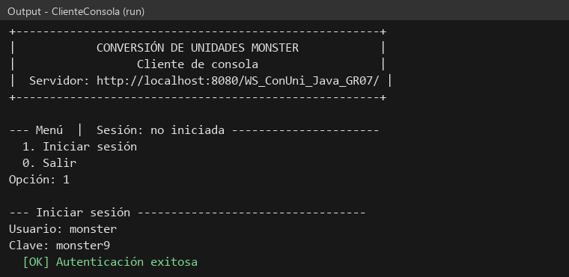
  DESARROLLO
    OBJETIVO
    CREACIÓN DEL SERVIDOR SOAP
    CREACIÓN DEL PROYECTO – CLIENTE CONSOLA
    CREACIÓN DEL PROYECTO – CLIENTE ESCRITORIO
    CREACIÓN DEL PROYECTO – CLIENTE WEB
    CREACIÓN DEL PROYECTO – CLIENTE MOVIL
  CONCLUSIONES
  RECOMENDACIONES
DESARROLLO
  Se puede verificar que el cliente funciona de forma correcta, se levanta y tiene comunicación con el servidor (inicio de sesión).

Slide 53
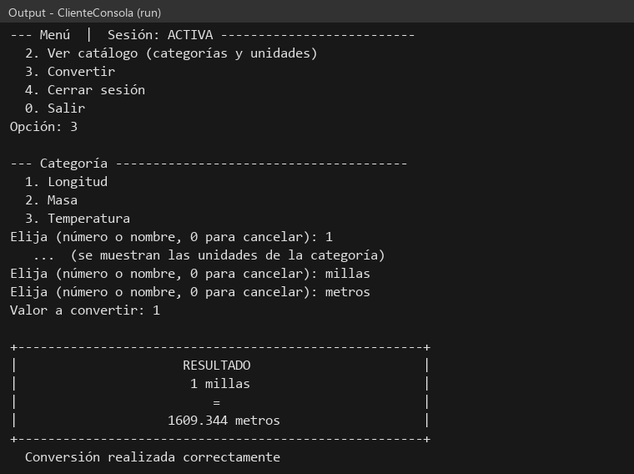
  DESARROLLO
    OBJETIVO
    CREACIÓN DEL SERVIDOR SOAP
    CREACIÓN DEL PROYECTO – CLIENTE CONSOLA
    CREACIÓN DEL PROYECTO – CLIENTE ESCRITORIO
    CREACIÓN DEL PROYECTO – CLIENTE WEB
    CREACIÓN DEL PROYECTO – CLIENTE MOVIL
  CONCLUSIONES
  RECOMENDACIONES
DESARROLLO
  Conversión de ejemplo: 1 milla a metros.

Slide 54
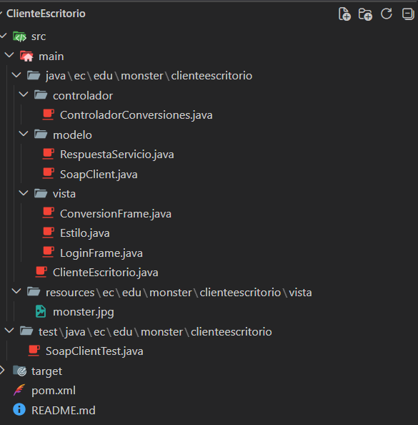
  DESARROLLO
    OBJETIVO
    CREACIÓN DEL SERVIDOR SOAP
    CREACIÓN DEL PROYECTO – CLIENTE CONSOLA
    CREACIÓN DEL PROYECTO – CLIENTE ESCRITORIO
    CREACIÓN DEL PROYECTO – CLIENTE WEB
    CREACIÓN DEL PROYECTO – CLIENTE MOVIL
  CONCLUSIONES
  RECOMENDACIONES
DESARROLLO
  1.4 CREACIÓN DEL PROYECTO – CLIENTE ESCRITORIO
  Para el cliente de escritorio se creó un proyecto Java with Maven (Java Application) con la librería gráfica Swing, sin dependencias externas.
  Paquetes: modelo (SoapClient, RespuestaServicio), controlador (ControladorConversiones) y vista (LoginFrame, ConversionFrame y Estilo).

Slide 55
  DESARROLLO
    OBJETIVO
    CREACIÓN DEL SERVIDOR SOAP
    CREACIÓN DEL PROYECTO – CLIENTE CONSOLA
    CREACIÓN DEL PROYECTO – CLIENTE ESCRITORIO
    CREACIÓN DEL PROYECTO – CLIENTE WEB
    CREACIÓN DEL PROYECTO – CLIENTE MOVIL
  CONCLUSIONES
  RECOMENDACIONES
DESARROLLO
  ControladorConversiones
  Controlador: guarda el token y llama al servicio SOAP.
  Fragmento 1 de 3.
package ec.edu.monster.clienteescritorio.controlador;
public class ControladorConversiones {
private final SoapClient cliente;
private String token;
public ControladorConversiones(SoapClient cliente) {
this.cliente = cliente;
}
public static String urlPorDefecto() {
return SoapClient.urlConfigurada();
}
public static ControladorConversiones conectar(String url) {
return new ControladorConversiones(new SoapClient(url));
}
public String getUrl() {
return cliente.getBaseUrl();
}
public boolean haySesion() {
return token != null;
}

Slide 56
  DESARROLLO
    OBJETIVO
    CREACIÓN DEL SERVIDOR SOAP
    CREACIÓN DEL PROYECTO – CLIENTE CONSOLA
    CREACIÓN DEL PROYECTO – CLIENTE ESCRITORIO
    CREACIÓN DEL PROYECTO – CLIENTE WEB
    CREACIÓN DEL PROYECTO – CLIENTE MOVIL
  CONCLUSIONES
  RECOMENDACIONES
DESARROLLO
  ControladorConversiones
  Controlador: guarda el token y llama al servicio SOAP.
  Fragmento 2 de 3.
public RespuestaServicio iniciarSesion(String usuario, String clave) {
RespuestaServicio r = cliente.login(usuario, clave);
token = (r.esExitosa() && r.getToken() != null) ? r.getToken() : null;
return r;
}
public void cerrarSesion() {
token = null;
}
public RespuestaServicio categorias() {
return revisar(cliente.obtenerCategorias(token));
}
public RespuestaServicio unidades(String categoria) {
return revisar(cliente.obtenerUnidades(token, categoria));
}
public RespuestaServicio convertir(String categoria, double valor, String origen, String destino) {
return revisar(cliente.convertir(categoria, valor, origen, destino, token));
}

Slide 57
  DESARROLLO
    OBJETIVO
    CREACIÓN DEL SERVIDOR SOAP
    CREACIÓN DEL PROYECTO – CLIENTE CONSOLA
    CREACIÓN DEL PROYECTO – CLIENTE ESCRITORIO
    CREACIÓN DEL PROYECTO – CLIENTE WEB
    CREACIÓN DEL PROYECTO – CLIENTE MOVIL
  CONCLUSIONES
  RECOMENDACIONES
DESARROLLO
  ControladorConversiones
  Controlador: guarda el token y llama al servicio SOAP.
  Fragmento 3 de 3.
private RespuestaServicio revisar(RespuestaServicio r) {
if (r.requiereNuevoLogin()) {
token = null;
}
return r;
}
public static String formatear(double valor) {
BigDecimal b = BigDecimal.valueOf(valor).setScale(10, RoundingMode.HALF_UP).stripTrailingZeros();
return b.scale() < 0 ? b.setScale(0).toPlainString() : b.toPlainString();
}
}

Slide 58
  DESARROLLO
    OBJETIVO
    CREACIÓN DEL SERVIDOR SOAP
    CREACIÓN DEL PROYECTO – CLIENTE CONSOLA
    CREACIÓN DEL PROYECTO – CLIENTE ESCRITORIO
    CREACIÓN DEL PROYECTO – CLIENTE WEB
    CREACIÓN DEL PROYECTO – CLIENTE MOVIL
  CONCLUSIONES
  RECOMENDACIONES
DESARROLLO
  LoginFrame
  Vista de inicio de sesión (CU-01).
  Fragmento 1 de 3.
package ec.edu.monster.clienteescritorio.vista;
public class LoginFrame extends JFrame {
private final JTextField txtUsuario = new JTextField(26);
private final JPasswordField txtClave = new JPasswordField(26);
private final JTextField txtServidor = new JTextField(ControladorConversiones.urlPorDefecto(), 26);
private final JLabel lblEstado = new JLabel(" ", SwingConstants.CENTER);
private final javax.swing.JButton btnIngresar = Estilo.boton("Iniciar sesión");
public LoginFrame() {
super("Conversión de Unidades Monster - Iniciar sesión");
setDefaultCloseOperation(WindowConstants.EXIT_ON_CLOSE);
JPanel fondo = new JPanel(new BorderLayout());
fondo.setBackground(Estilo.FONDO);
fondo.setBorder(new EmptyBorder(16, 20, 16, 20));
JPanel raiz = Estilo.tarjeta(new BorderLayout(0, 10));
fondo.add(raiz, BorderLayout.CENTER);

Slide 59
  DESARROLLO
    OBJETIVO
    CREACIÓN DEL SERVIDOR SOAP
    CREACIÓN DEL PROYECTO – CLIENTE CONSOLA
    CREACIÓN DEL PROYECTO – CLIENTE ESCRITORIO
    CREACIÓN DEL PROYECTO – CLIENTE WEB
    CREACIÓN DEL PROYECTO – CLIENTE MOVIL
  CONCLUSIONES
  RECOMENDACIONES
DESARROLLO
  LoginFrame
  Vista de inicio de sesión (CU-01).
  Fragmento 2 de 3.
JPanel cabecera = new JPanel(new BorderLayout(0, 6));
cabecera.setOpaque(false);
ImageIcon icono = Estilo.banner(400);
if (icono != null) {
cabecera.add(new JLabel(icono), BorderLayout.NORTH);
}
JPanel titulos = new JPanel(new BorderLayout(0, 2));
titulos.setOpaque(false);
titulos.add(Estilo.titulo("Conversión de Unidades Monster"), BorderLayout.NORTH);
titulos.add(Estilo.subtitulo("Longitud · Masa · Temperatura"), BorderLayout.CENTER);
cabecera.add(titulos, BorderLayout.CENTER);
raiz.add(cabecera, BorderLayout.NORTH);
JPanel form = new JPanel(new GridBagLayout());
form.setOpaque(false);
GridBagConstraints c = new GridBagConstraints();
c.insets = new Insets(5, 4, 5, 4);
c.anchor = GridBagConstraints.WEST;
agregar(form, c, 0, "Usuario", txtUsuario);
agregar(form, c, 1, "Clave", txtClave);
agregar(form, c, 2, "Servidor", txtServidor);
raiz.add(form, BorderLayout.CENTER);

Slide 60
  DESARROLLO
    OBJETIVO
    CREACIÓN DEL SERVIDOR SOAP
    CREACIÓN DEL PROYECTO – CLIENTE CONSOLA
    CREACIÓN DEL PROYECTO – CLIENTE ESCRITORIO
    CREACIÓN DEL PROYECTO – CLIENTE WEB
    CREACIÓN DEL PROYECTO – CLIENTE MOVIL
  CONCLUSIONES
  RECOMENDACIONES
DESARROLLO
  LoginFrame
  Vista de inicio de sesión (CU-01).
  Fragmento 3 de 3.
JPanel sur = new JPanel(new BorderLayout(0, 6));
sur.setOpaque(false);
JPanel boton = new JPanel();
boton.setOpaque(false);
boton.add(btnIngresar);
sur.add(boton, BorderLayout.NORTH);
lblEstado.setFont(Estilo.fuente(Font.PLAIN, 13));
sur.add(lblEstado, BorderLayout.CENTER);
raiz.add(sur, BorderLayout.SOUTH);
Estilo.estilizarCampo(txtUsuario);
Estilo.estilizarCampo(txtClave);
Estilo.estilizarCampo(txtServidor);
setContentPane(fondo);

Slide 61
  DESARROLLO
    OBJETIVO
    CREACIÓN DEL SERVIDOR SOAP
    CREACIÓN DEL PROYECTO – CLIENTE CONSOLA
    CREACIÓN DEL PROYECTO – CLIENTE ESCRITORIO
    CREACIÓN DEL PROYECTO – CLIENTE WEB
    CREACIÓN DEL PROYECTO – CLIENTE MOVIL
  CONCLUSIONES
  RECOMENDACIONES
DESARROLLO
  ConversionFrame
  Vista de conversión (CU-02, CU-03 y CU-04).
  Fragmento 1 de 3.
package ec.edu.monster.clienteescritorio.vista;
public class ConversionFrame extends JFrame {
private final ControladorConversiones controlador;
private final JComboBox<String> cmbCategoria = new JComboBox<>();
private final JComboBox<String> cmbOrigen = new JComboBox<>();
private final JComboBox<String> cmbDestino = new JComboBox<>();
private final JTextField txtValor = new JTextField(14);
private final JLabel lblResultado = new JLabel("Resultado", SwingConstants.CENTER);
private final JLabel lblEstado = new JLabel(" ", SwingConstants.CENTER);
private final JButton btnConvertir = Estilo.boton("Convertir");
private final JButton btnIntercambiar = Estilo.boton("Intercambiar");
private boolean cargando;
public ConversionFrame(ControladorConversiones controlador) {
super("Conversión de Unidades Monster");
this.controlador = controlador;
setDefaultCloseOperation(WindowConstants.EXIT_ON_CLOSE);
JPanel raiz = new JPanel(new BorderLayout());
raiz.setBackground(Estilo.FONDO);

Slide 62
  DESARROLLO
    OBJETIVO
    CREACIÓN DEL SERVIDOR SOAP
    CREACIÓN DEL PROYECTO – CLIENTE CONSOLA
    CREACIÓN DEL PROYECTO – CLIENTE ESCRITORIO
    CREACIÓN DEL PROYECTO – CLIENTE WEB
    CREACIÓN DEL PROYECTO – CLIENTE MOVIL
  CONCLUSIONES
  RECOMENDACIONES
DESARROLLO
  ConversionFrame
  Vista de conversión (CU-02, CU-03 y CU-04).
  Fragmento 2 de 3.
JPanel barra = Estilo.cabecera(new BorderLayout());
JLabel titulo = new JLabel("Conversión de Unidades Monster");
titulo.setFont(Estilo.fuente(Font.BOLD, 18));
titulo.setForeground(Color.WHITE);
barra.add(titulo, BorderLayout.WEST);
JButton btnCerrar = Estilo.boton("Cerrar sesión");
btnCerrar.setBackground(Estilo.AZUL_CLARO);
btnCerrar.setPreferredSize(new Dimension(140, 34));
barra.add(btnCerrar, BorderLayout.EAST);
raiz.add(barra, BorderLayout.NORTH);
JPanel centro = new JPanel(new BorderLayout(0, 0));
centro.setOpaque(false);
centro.setBorder(new EmptyBorder(16, 18, 14, 18));
JPanel tarjeta = Estilo.tarjeta(new BorderLayout(0, 10));
centro.add(tarjeta, BorderLayout.CENTER);
JPanel form = new JPanel(new GridBagLayout());
form.setOpaque(false);
GridBagConstraints c = new GridBagConstraints();
c.insets = new Insets(6, 4, 6, 4);
c.anchor = GridBagConstraints.WEST;
c.fill = GridBagConstraints.HORIZONTAL;
for (JComboBox<String> cmb : List.of(cmbCategoria, cmbOrigen, cmbDestino)) {
Estilo.estilizarCombo(cmb);
}
Estilo.estilizarCampo(txtValor);
fila(form, c, 0, "Categoría", cmbCategoria);
fila(form, c, 1, "De", cmbOrigen);

Slide 63
  DESARROLLO
    OBJETIVO
    CREACIÓN DEL SERVIDOR SOAP
    CREACIÓN DEL PROYECTO – CLIENTE CONSOLA
    CREACIÓN DEL PROYECTO – CLIENTE ESCRITORIO
    CREACIÓN DEL PROYECTO – CLIENTE WEB
    CREACIÓN DEL PROYECTO – CLIENTE MOVIL
  CONCLUSIONES
  RECOMENDACIONES
DESARROLLO
  ConversionFrame
  Vista de conversión (CU-02, CU-03 y CU-04).
  Fragmento 3 de 3.
c.gridx = 1;
c.gridy = 2;
c.fill = GridBagConstraints.NONE;
c.anchor = GridBagConstraints.CENTER;
btnIntercambiar.setPreferredSize(new Dimension(160, 34));

Slide 64
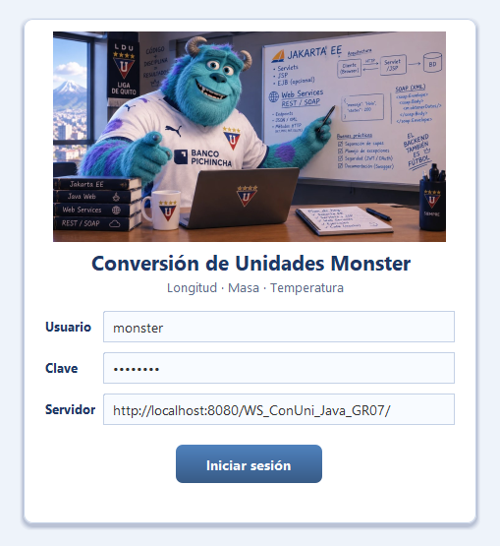
  DESARROLLO
    OBJETIVO
    CREACIÓN DEL SERVIDOR SOAP
    CREACIÓN DEL PROYECTO – CLIENTE CONSOLA
    CREACIÓN DEL PROYECTO – CLIENTE ESCRITORIO
    CREACIÓN DEL PROYECTO – CLIENTE WEB
    CREACIÓN DEL PROYECTO – CLIENTE MOVIL
  CONCLUSIONES
  RECOMENDACIONES
DESARROLLO
  Vista login

Slide 65
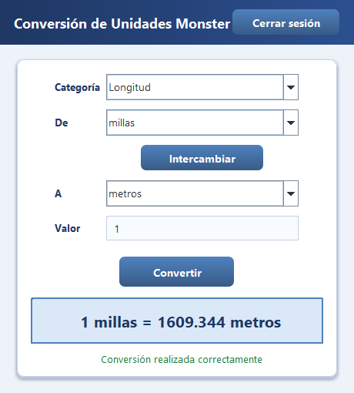
  DESARROLLO
    OBJETIVO
    CREACIÓN DEL SERVIDOR SOAP
    CREACIÓN DEL PROYECTO – CLIENTE CONSOLA
    CREACIÓN DEL PROYECTO – CLIENTE ESCRITORIO
    CREACIÓN DEL PROYECTO – CLIENTE WEB
    CREACIÓN DEL PROYECTO – CLIENTE MOVIL
  CONCLUSIONES
  RECOMENDACIONES
DESARROLLO
  Vista Conversor

Slide 66
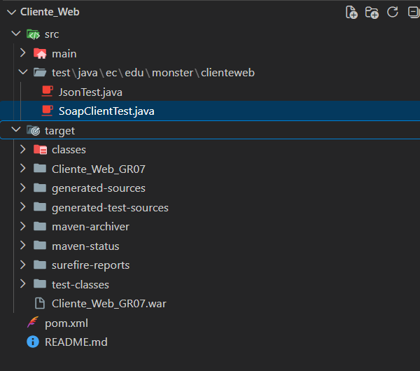
  DESARROLLO
    OBJETIVO
    CREACIÓN DEL SERVIDOR SOAP
    CREACIÓN DEL PROYECTO – CLIENTE CONSOLA
    CREACIÓN DEL PROYECTO – CLIENTE ESCRITORIO
    CREACIÓN DEL PROYECTO – CLIENTE WEB
    CREACIÓN DEL PROYECTO – CLIENTE MOVIL
  CONCLUSIONES
  RECOMENDACIONES
DESARROLLO
  1.5 CREACIÓN DEL PROYECTO – CLIENTE WEB
  Para el cliente web se creó una aplicación web (WAR) con servlets y páginas HTML/JS, que se despliega en Payara. El navegador nunca ve el token: queda en la sesión del servidor.
  Estructura MVC: modelo (SoapClient), controlador (servlets) y vista (HTML, CSS y JS).

Slide 67
  DESARROLLO
    OBJETIVO
    CREACIÓN DEL SERVIDOR SOAP
    CREACIÓN DEL PROYECTO – CLIENTE CONSOLA
    CREACIÓN DEL PROYECTO – CLIENTE ESCRITORIO
    CREACIÓN DEL PROYECTO – CLIENTE WEB
    CREACIÓN DEL PROYECTO – CLIENTE MOVIL
  CONCLUSIONES
  RECOMENDACIONES
DESARROLLO
  LoginServlet
  Controlador del inicio de sesión.
package ec.edu.monster.clienteweb.controlador;
@WebServlet("/api/login")
public class LoginServlet extends HttpServlet {
@Override
protected void doPost(HttpServletRequest req, HttpServletResponse resp) throws IOException {
req.setCharacterEncoding("UTF-8");
RespuestaServicio r = Servicios.cliente(getServletContext())
.login(req.getParameter("usuario"), req.getParameter("clave"));
if (r.esExitosa() && r.getToken() != null) {
HttpSession anterior = req.getSession(false);
if (anterior != null) {
anterior.invalidate(); // nueva sesion en cada login
}
req.getSession(true).setAttribute(Servicios.ATRIBUTO_TOKEN, r.getToken());
Json.escribir(resp, HttpServletResponse.SC_OK, Json.de(r));
} else {
int http = RespuestaServicio.COD_RED.equals(r.getCodigo())
? HttpServletResponse.SC_BAD_GATEWAY : HttpServletResponse.SC_UNAUTHORIZED;
Json.escribir(resp, http, Json.de(r));
}
}
}

Slide 68
  DESARROLLO
    OBJETIVO
    CREACIÓN DEL SERVIDOR SOAP
    CREACIÓN DEL PROYECTO – CLIENTE CONSOLA
    CREACIÓN DEL PROYECTO – CLIENTE ESCRITORIO
    CREACIÓN DEL PROYECTO – CLIENTE WEB
    CREACIÓN DEL PROYECTO – CLIENTE MOVIL
  CONCLUSIONES
  RECOMENDACIONES
DESARROLLO
  ConvertirServlet
  Controlador de la conversión.
package ec.edu.monster.clienteweb.controlador;
@WebServlet("/api/convertir")
public class ConvertirServlet extends HttpServlet {
@Override
protected void doPost(HttpServletRequest req, HttpServletResponse resp) throws IOException {
req.setCharacterEncoding("UTF-8");
String token = Servicios.exigirSesion(req, resp);
if (token == null) {
return;
}
double valor;
try {
String v = req.getParameter("valor");
valor = Double.parseDouble(v == null ? "" : v.trim().replace(',', '.'));
if (Double.isNaN(valor) || Double.isInfinite(valor)) {
throw new NumberFormatException();
}
} catch (NumberFormatException e) {
Servicios.responder(req, resp, RespuestaServicio.errorLocal("DATA-001", "El valor debe ser numérico"));
return;
}
RespuestaServicio r = Servicios.cliente(getServletContext()).convertir(
req.getParameter("categoria"), valor, req.getParameter("origen"), req.getParameter("destino"), token);
Servicios.responder(req, resp, r);
}
}

Slide 69
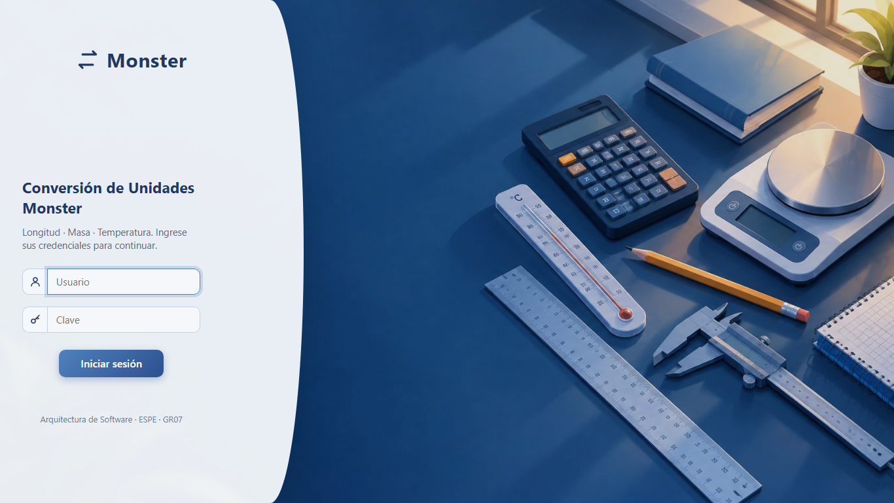
  DESARROLLO
    OBJETIVO
    CREACIÓN DEL SERVIDOR SOAP
    CREACIÓN DEL PROYECTO – CLIENTE CONSOLA
    CREACIÓN DEL PROYECTO – CLIENTE ESCRITORIO
    CREACIÓN DEL PROYECTO – CLIENTE WEB
    CREACIÓN DEL PROYECTO – CLIENTE MOVIL
  CONCLUSIONES
  RECOMENDACIONES
DESARROLLO
  Vista login

Slide 70
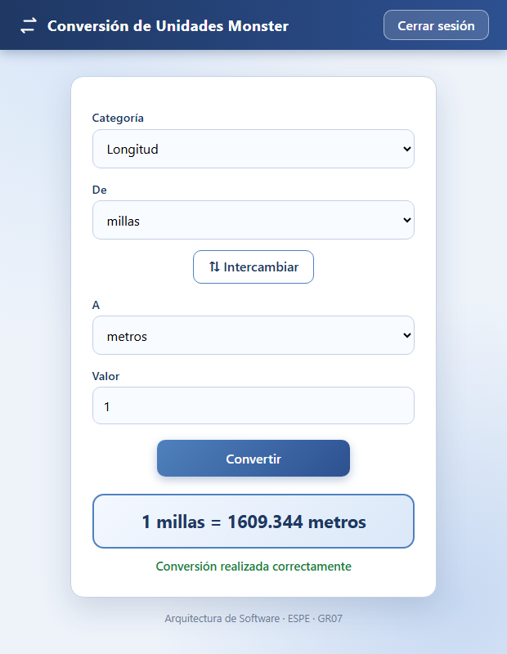
  DESARROLLO
    OBJETIVO
    CREACIÓN DEL SERVIDOR SOAP
    CREACIÓN DEL PROYECTO – CLIENTE CONSOLA
    CREACIÓN DEL PROYECTO – CLIENTE ESCRITORIO
    CREACIÓN DEL PROYECTO – CLIENTE WEB
    CREACIÓN DEL PROYECTO – CLIENTE MOVIL
  CONCLUSIONES
  RECOMENDACIONES
DESARROLLO
  Vista Conversor

Slide 71
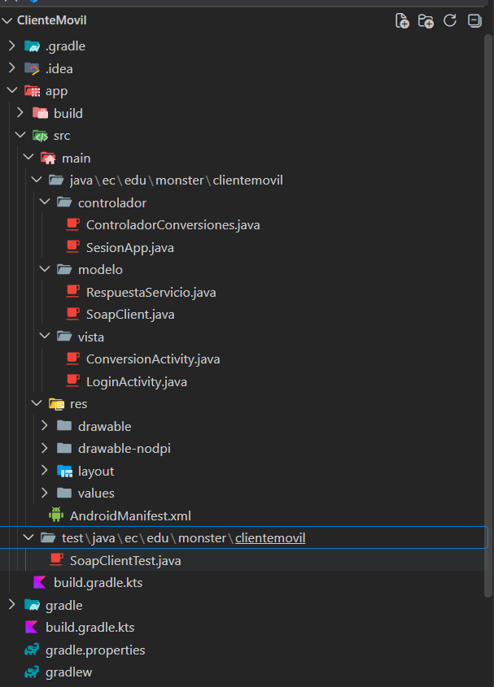
  DESARROLLO
    OBJETIVO
    CREACIÓN DEL SERVIDOR SOAP
    CREACIÓN DEL PROYECTO – CLIENTE CONSOLA
    CREACIÓN DEL PROYECTO – CLIENTE ESCRITORIO
    CREACIÓN DEL PROYECTO – CLIENTE WEB
    CREACIÓN DEL PROYECTO – CLIENTE MOVIL
  CONCLUSIONES
  RECOMENDACIONES
DESARROLLO
  1.6 CREACIÓN DEL PROYECTO – CLIENTE MÓVIL
  Para el cliente móvil se creó un proyecto Android nativo (Java) en Android Studio con Gradle.
  Estructura MVC: modelo (SoapClient, RespuestaServicio), controlador (ControladorConversiones, SesionApp) y vista (LoginActivity, ConversionActivity y layouts XML).

Slide 72
  DESARROLLO
    OBJETIVO
    CREACIÓN DEL SERVIDOR SOAP
    CREACIÓN DEL PROYECTO – CLIENTE CONSOLA
    CREACIÓN DEL PROYECTO – CLIENTE ESCRITORIO
    CREACIÓN DEL PROYECTO – CLIENTE WEB
    CREACIÓN DEL PROYECTO – CLIENTE MOVIL
  CONCLUSIONES
  RECOMENDACIONES
DESARROLLO
  ControladorConversiones
  Controlador: guarda el token y llama al servicio.
  Fragmento 1 de 3.
package ec.edu.monster.clientemovil.controlador;
public class ControladorConversiones {
private final SoapClient cliente;
private String token;
public ControladorConversiones(SoapClient cliente) {
this.cliente = cliente;
}
public static String urlPorDefecto() {
return SoapClient.URL_POR_DEFECTO;
}
public static ControladorConversiones conectar(String url) {
return new ControladorConversiones(new SoapClient(url));
}
public String getUrl() {
return cliente.getBaseUrl();
}
public boolean haySesion() {
return token != null;
}

Slide 73
  DESARROLLO
    OBJETIVO
    CREACIÓN DEL SERVIDOR SOAP
    CREACIÓN DEL PROYECTO – CLIENTE CONSOLA
    CREACIÓN DEL PROYECTO – CLIENTE ESCRITORIO
    CREACIÓN DEL PROYECTO – CLIENTE WEB
    CREACIÓN DEL PROYECTO – CLIENTE MOVIL
  CONCLUSIONES
  RECOMENDACIONES
DESARROLLO
  ControladorConversiones
  Controlador: guarda el token y llama al servicio.
  Fragmento 2 de 3.
public RespuestaServicio iniciarSesion(String usuario, String clave) {
RespuestaServicio r = cliente.login(usuario, clave);
token = (r.esExitosa() && r.getToken() != null) ? r.getToken() : null;
return r;
}
public void cerrarSesion() {
token = null;
}
public RespuestaServicio categorias() {
return revisar(cliente.obtenerCategorias(token));
}
public RespuestaServicio unidades(String categoria) {
return revisar(cliente.obtenerUnidades(token, categoria));
}
public RespuestaServicio convertir(String categoria, double valor, String origen, String destino) {
return revisar(cliente.convertir(categoria, valor, origen, destino, token));
}

Slide 74
  DESARROLLO
    OBJETIVO
    CREACIÓN DEL SERVIDOR SOAP
    CREACIÓN DEL PROYECTO – CLIENTE CONSOLA
    CREACIÓN DEL PROYECTO – CLIENTE ESCRITORIO
    CREACIÓN DEL PROYECTO – CLIENTE WEB
    CREACIÓN DEL PROYECTO – CLIENTE MOVIL
  CONCLUSIONES
  RECOMENDACIONES
DESARROLLO
  ControladorConversiones
  Controlador: guarda el token y llama al servicio.
  Fragmento 3 de 3.
private RespuestaServicio revisar(RespuestaServicio r) {
if (r.requiereNuevoLogin()) {
token = null;
}
return r;
}
public static String formatear(double valor) {
BigDecimal b = BigDecimal.valueOf(valor).setScale(10, RoundingMode.HALF_UP).stripTrailingZeros();
return b.scale() < 0 ? b.setScale(0).toPlainString() : b.toPlainString();
}
}

Slide 75
  DESARROLLO
    OBJETIVO
    CREACIÓN DEL SERVIDOR SOAP
    CREACIÓN DEL PROYECTO – CLIENTE CONSOLA
    CREACIÓN DEL PROYECTO – CLIENTE ESCRITORIO
    CREACIÓN DEL PROYECTO – CLIENTE WEB
    CREACIÓN DEL PROYECTO – CLIENTE MOVIL
  CONCLUSIONES
  RECOMENDACIONES
DESARROLLO
  SesionApp
  Guarda en memoria el controlador para compartirlo entre pantallas.
package ec.edu.monster.clientemovil.controlador;
public final class SesionApp {
private static ControladorConversiones controlador;
private SesionApp() {
}
public static synchronized ControladorConversiones iniciar(String url) {
controlador = ControladorConversiones.conectar(url);
return controlador;
}
public static synchronized ControladorConversiones actual() {
return controlador;
}
public static synchronized boolean haySesion() {
return controlador != null && controlador.haySesion();
}
public static synchronized void cerrar() {
if (controlador != null) {
controlador.cerrarSesion();
}
controlador = null;
}
}

Slide 76
  DESARROLLO
    OBJETIVO
    CREACIÓN DEL SERVIDOR SOAP
    CREACIÓN DEL PROYECTO – CLIENTE CONSOLA
    CREACIÓN DEL PROYECTO – CLIENTE ESCRITORIO
    CREACIÓN DEL PROYECTO – CLIENTE WEB
    CREACIÓN DEL PROYECTO – CLIENTE MOVIL
  CONCLUSIONES
  RECOMENDACIONES
DESARROLLO
  LoginActivity
  Vista de inicio de sesión (CU-01).
  Fragmento 1 de 2.
package ec.edu.monster.clientemovil.vista;
public class LoginActivity extends Activity {
private static final String PREFS = "conuni";
private static final String CLAVE_SERVIDOR = "servidor";
private EditText txtServidor;
private EditText txtUsuario;
private EditText txtClave;
private Button btnIngresar;
private TextView lblEstado;
@Override
protected void onCreate(Bundle savedInstanceState) {
super.onCreate(savedInstanceState);
setContentView(R.layout.activity_login);
txtServidor = findViewById(R.id.txtServidor);
txtUsuario = findViewById(R.id.txtUsuario);
txtClave = findViewById(R.id.txtClave);
btnIngresar = findViewById(R.id.btnIngresar);
lblEstado = findViewById(R.id.lblEstado);
SharedPreferences prefs = getSharedPreferences(PREFS, Context.MODE_PRIVATE);
txtServidor.setText(prefs.getString(CLAVE_SERVIDOR, ControladorConversiones.urlPorDefecto()));

Slide 77
  DESARROLLO
    OBJETIVO
    CREACIÓN DEL SERVIDOR SOAP
    CREACIÓN DEL PROYECTO – CLIENTE CONSOLA
    CREACIÓN DEL PROYECTO – CLIENTE ESCRITORIO
    CREACIÓN DEL PROYECTO – CLIENTE WEB
    CREACIÓN DEL PROYECTO – CLIENTE MOVIL
  CONCLUSIONES
  RECOMENDACIONES
DESARROLLO
  LoginActivity
  Vista de inicio de sesión (CU-01).
  Fragmento 2 de 2.
btnIngresar.setOnClickListener(v -> ingresar());
txtClave.setOnEditorActionListener((v, accion, ev) -> {
if (accion == EditorInfo.IME_ACTION_DONE || accion == EditorInfo.IME_ACTION_GO) {
ingresar();
return true;
}
return false;
});
}
@Override
protected void onStart() {
super.onStart();
if (SesionApp.haySesion()) {
irAConversion();
}
}
private void mostrar(String texto, int color) {
lblEstado.setTextColor(color);
lblEstado.setText(texto);
}
private void ingresar() {
final String url = txtServidor.getText().toString();
final String usuario = txtUsuario.getText().toString();
final String clave = txtClave.getText().toString();
btnIngresar.setEnabled(false);
mostrar("Conectando...", getResources().getColor(R.color.azul, getTheme()));
new Thread(() -> {

Slide 78
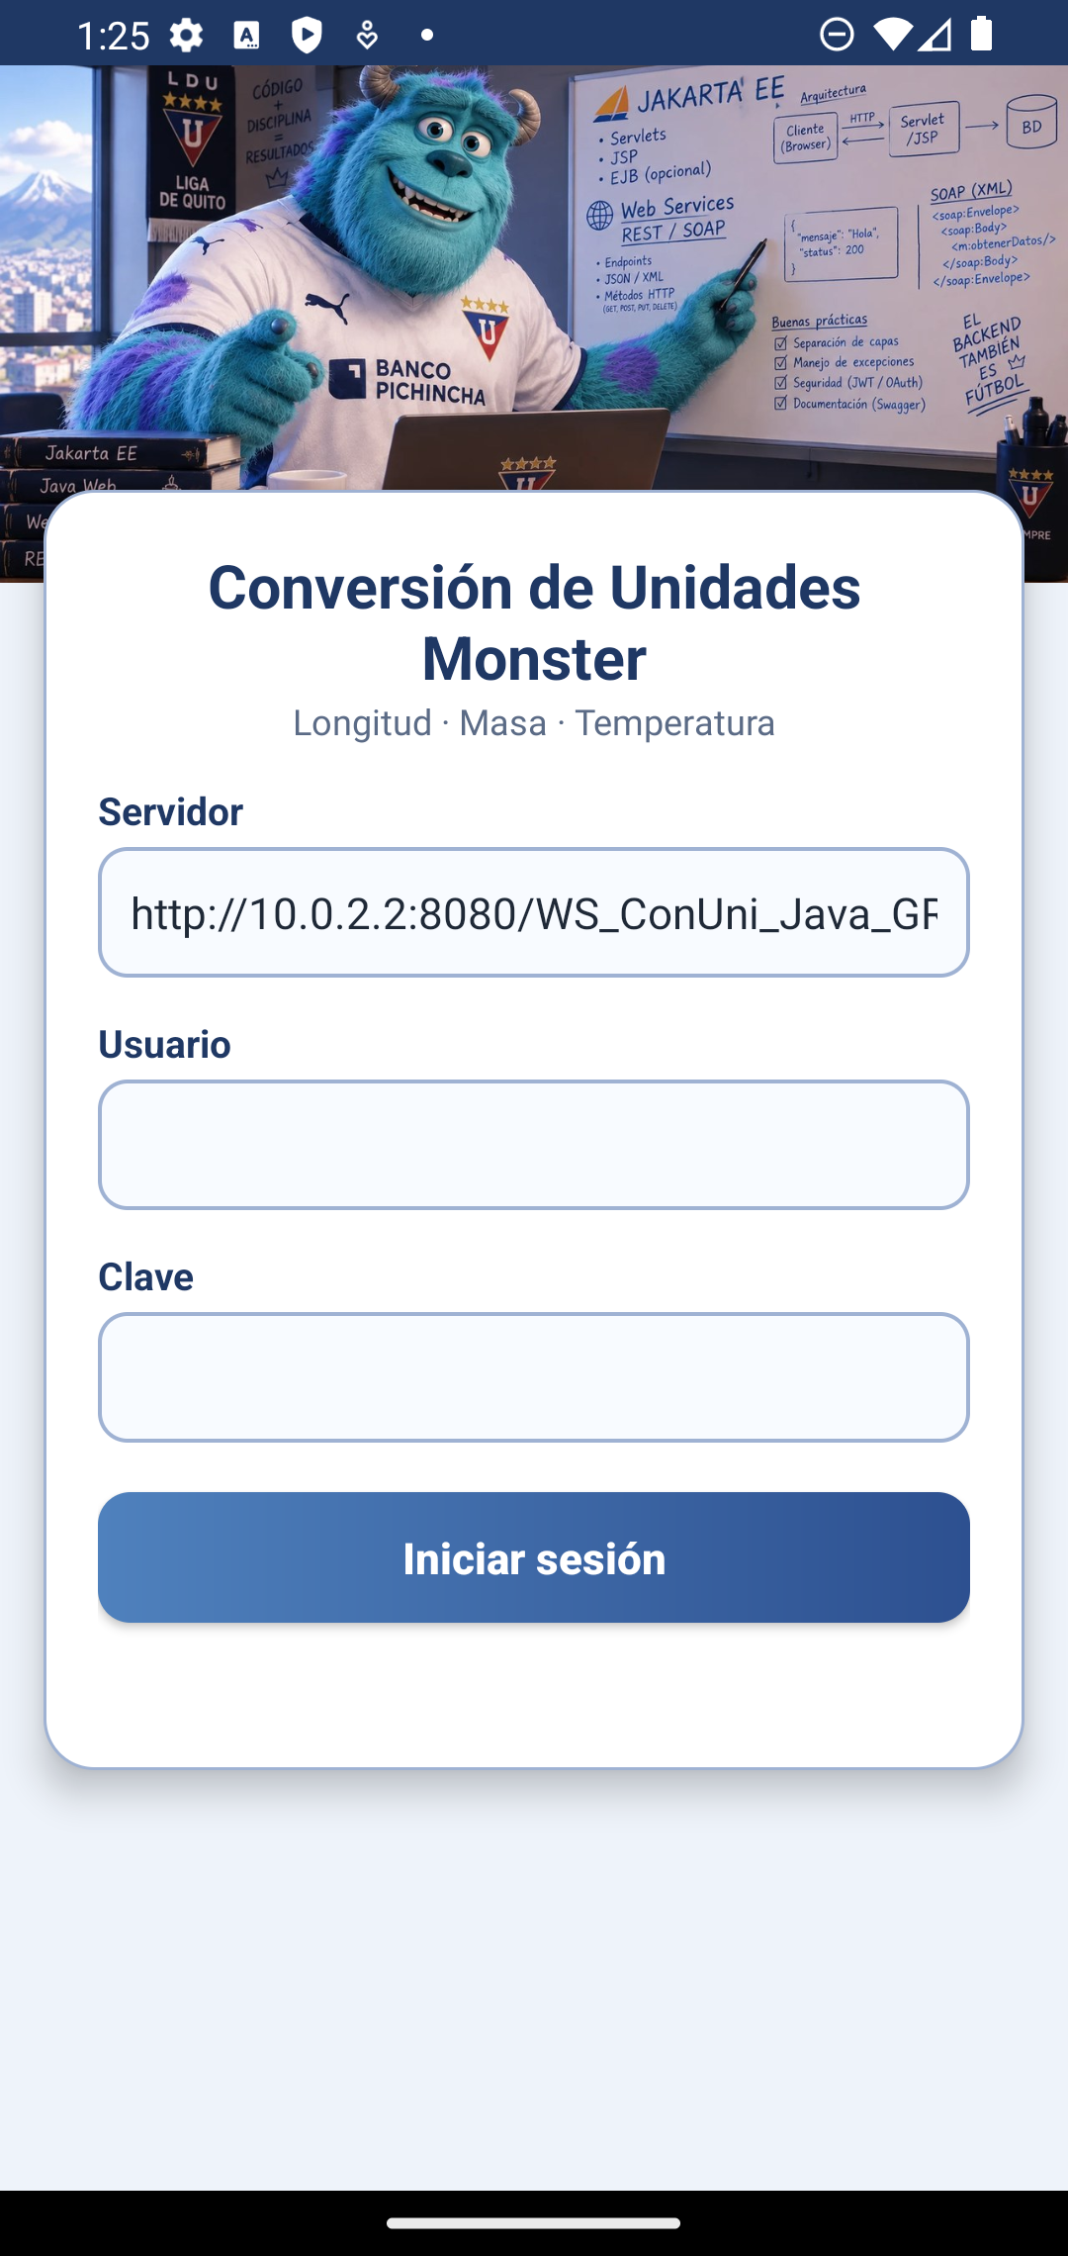
  DESARROLLO
    OBJETIVO
    CREACIÓN DEL SERVIDOR SOAP
    CREACIÓN DEL PROYECTO – CLIENTE CONSOLA
    CREACIÓN DEL PROYECTO – CLIENTE ESCRITORIO
    CREACIÓN DEL PROYECTO – CLIENTE WEB
    CREACIÓN DEL PROYECTO – CLIENTE MOVIL
  CONCLUSIONES
  RECOMENDACIONES
DESARROLLO
  Vista login

Slide 79
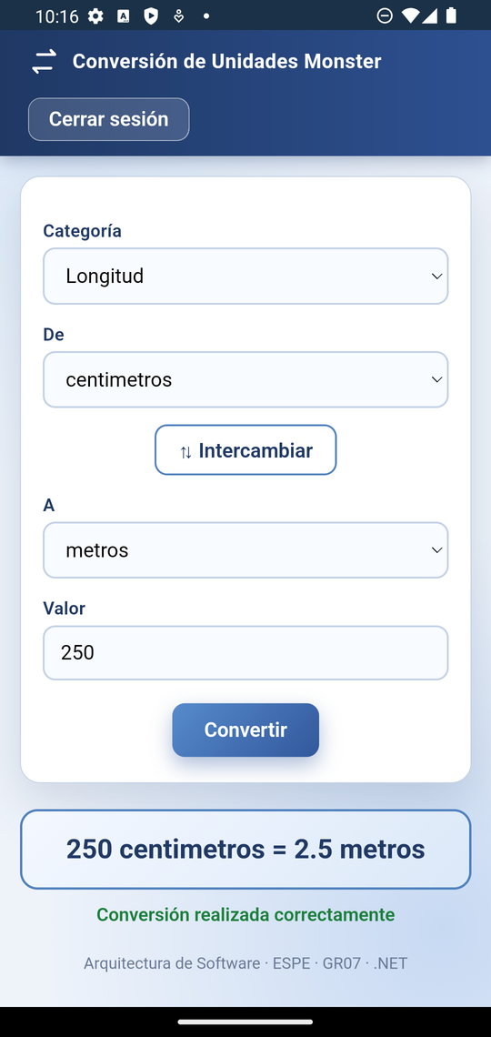
  DESARROLLO
    OBJETIVO
    CREACIÓN DEL SERVIDOR SOAP
    CREACIÓN DEL PROYECTO – CLIENTE CONSOLA
    CREACIÓN DEL PROYECTO – CLIENTE ESCRITORIO
    CREACIÓN DEL PROYECTO – CLIENTE WEB
    CREACIÓN DEL PROYECTO – CLIENTE MOVIL
  CONCLUSIONES
  RECOMENDACIONES
DESARROLLO
  Vista Conversor de unidades

Slide 80
  DESARROLLO
    OBJETIVO
    CREACIÓN DEL SERVIDOR SOAP
    CREACIÓN DEL PROYECTO – CLIENTE CONSOLA
    CREACIÓN DEL PROYECTO – CLIENTE ESCRITORIO
    CREACIÓN DEL PROYECTO – CLIENTE WEB
    CREACIÓN DEL PROYECTO – CLIENTE MOVIL
  CONCLUSIONES
  RECOMENDACIONES
CONCLUSIONES
La culminación de este proyecto evidencia la efectividad de una Arquitectura Orientada a Servicios (SOA) al integrar un servidor SOAP desarrollado en Java y alojado en Payara Server con cuatro clientes (consola, escritorio, web y móvil Android) que consumen el mismo contrato WSDL. La seguridad se resolvió con tokens de vigencia limitada, validados en cada operación, y la respuesta estructurada con códigos de error permitió que todos los clientes traten los fallos de forma uniforme, aplicando el patrón MVC en cada uno de ellos.

Slide 81
  DESARROLLO
    OBJETIVO
    CREACIÓN DEL SERVIDOR SOAP
    CREACIÓN DEL PROYECTO – CLIENTE CONSOLA
    CREACIÓN DEL PROYECTO – CLIENTE ESCRITORIO
    CREACIÓN DEL PROYECTO – CLIENTE WEB
    CREACIÓN DEL PROYECTO – CLIENTE MOVIL
  CONCLUSIONES
  RECOMENDACIONES
RECOMENDACIONES
Integrar una base de datos (BDD) formal para reemplazar el manejo de credenciales en memoria y permitir el almacenamiento histórico de las conversiones de manera persistente y escalable.
Integrar protocolos de cifrado a nivel de mensaje (WS-Security) y el uso de HTTPS en entornos de producción para proteger la integridad del token de seguridad y los datos sensibles durante el tránsito en la red.
Agregar nuevas categorías (volumen, tiempo y área) implementando la interfaz Conversor, e incorporar pruebas y análisis estático automatizados para asegurar que las nuevas funcionalidades no rompan la compatibilidad con el contrato WSDL expuesto.

